Slide 1


Slide 2
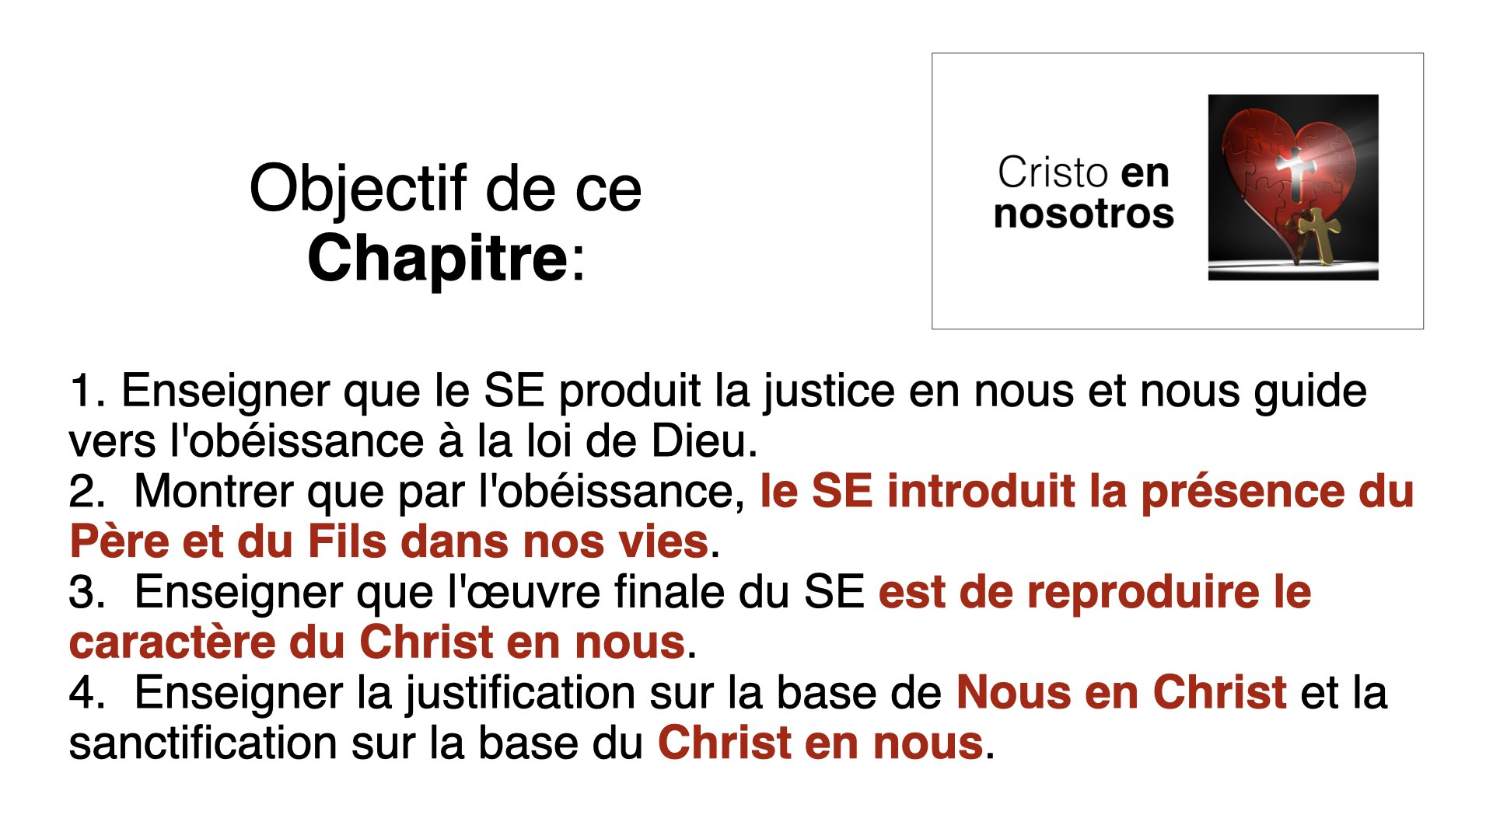

Slide 3


Slide 4


Slide 5


Slide 6
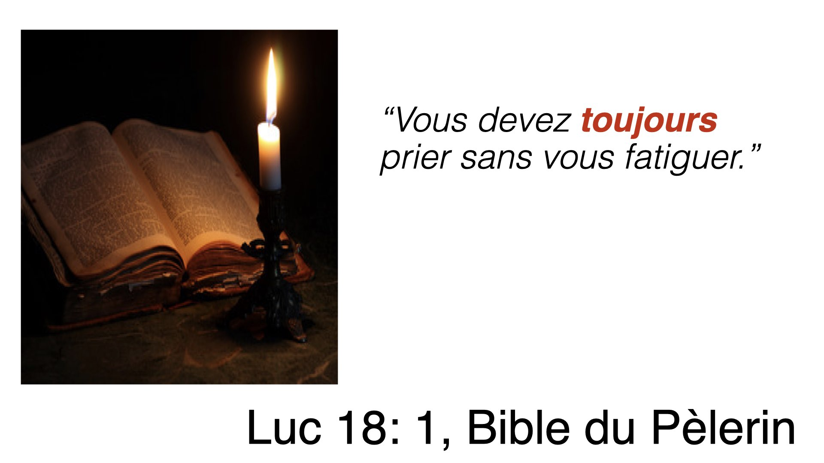

Slide 7
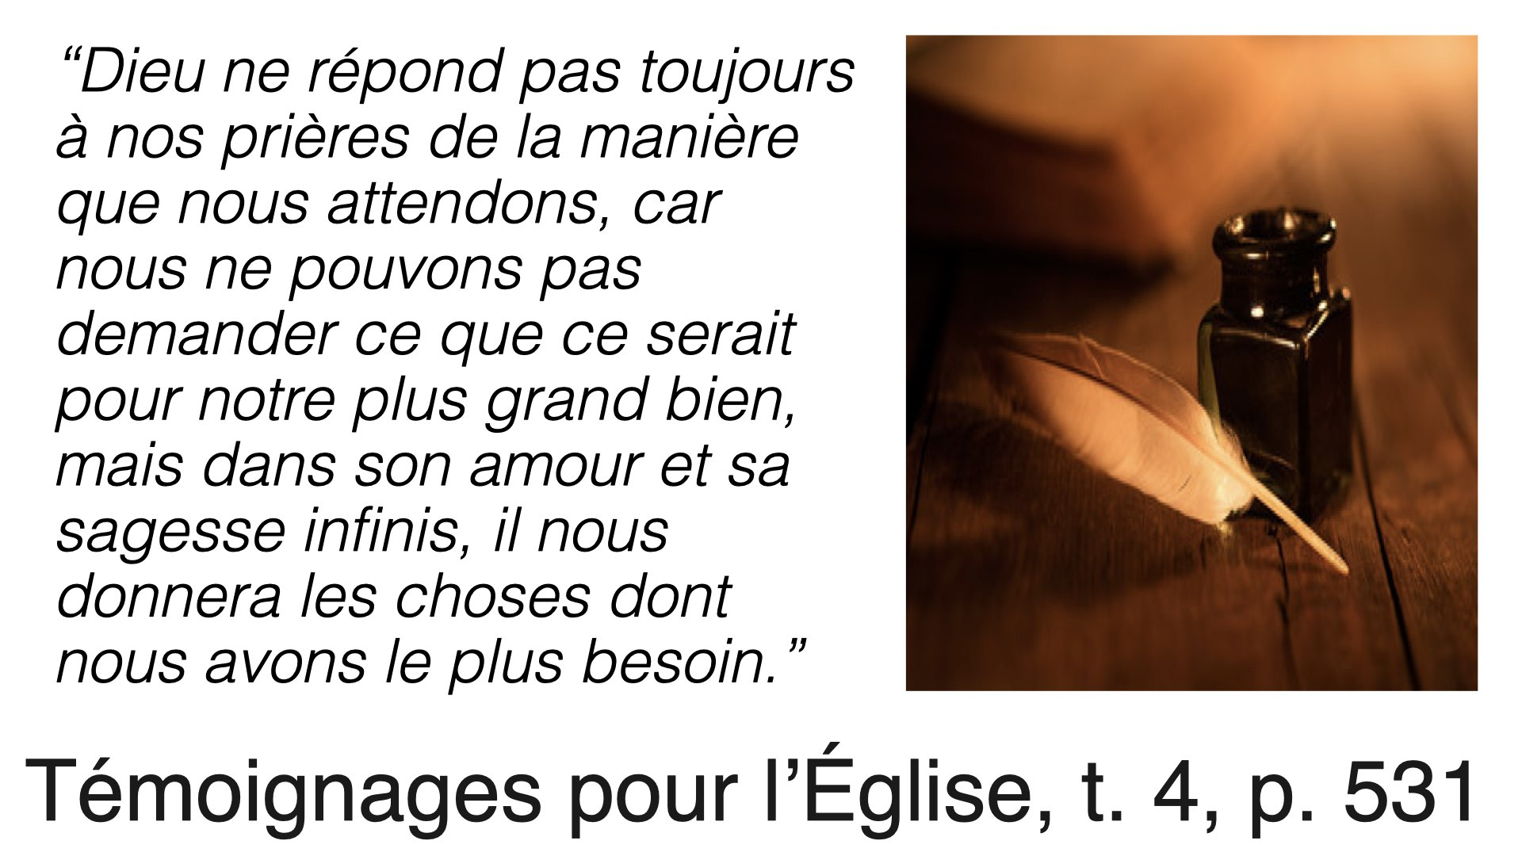

Slide 8


Slide 9


Slide 10
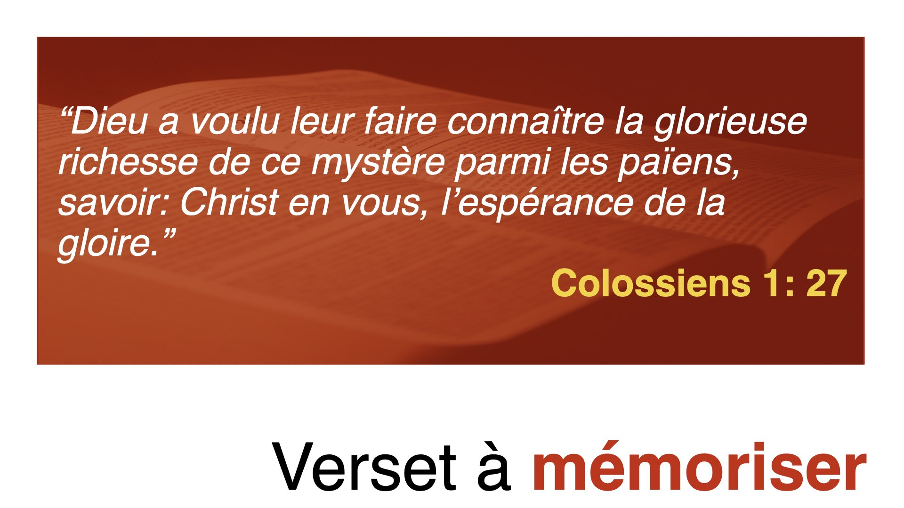

Slide 11
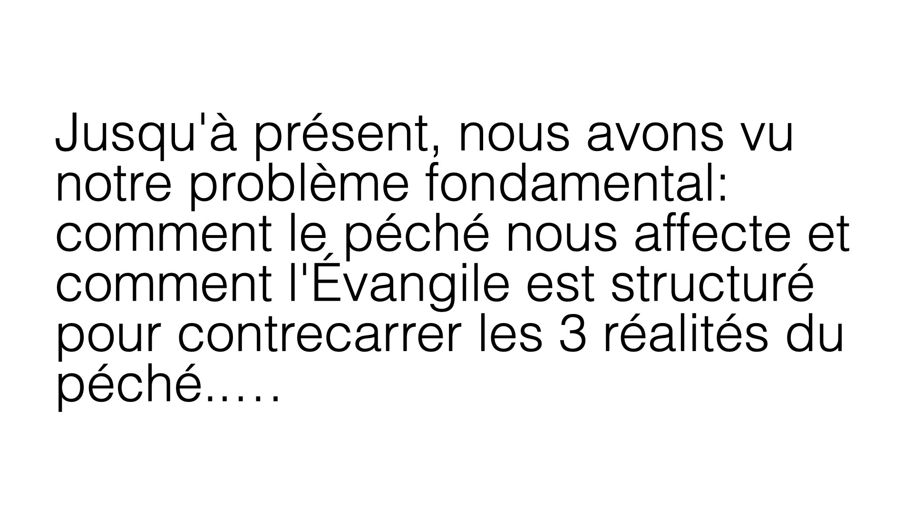

Slide 12
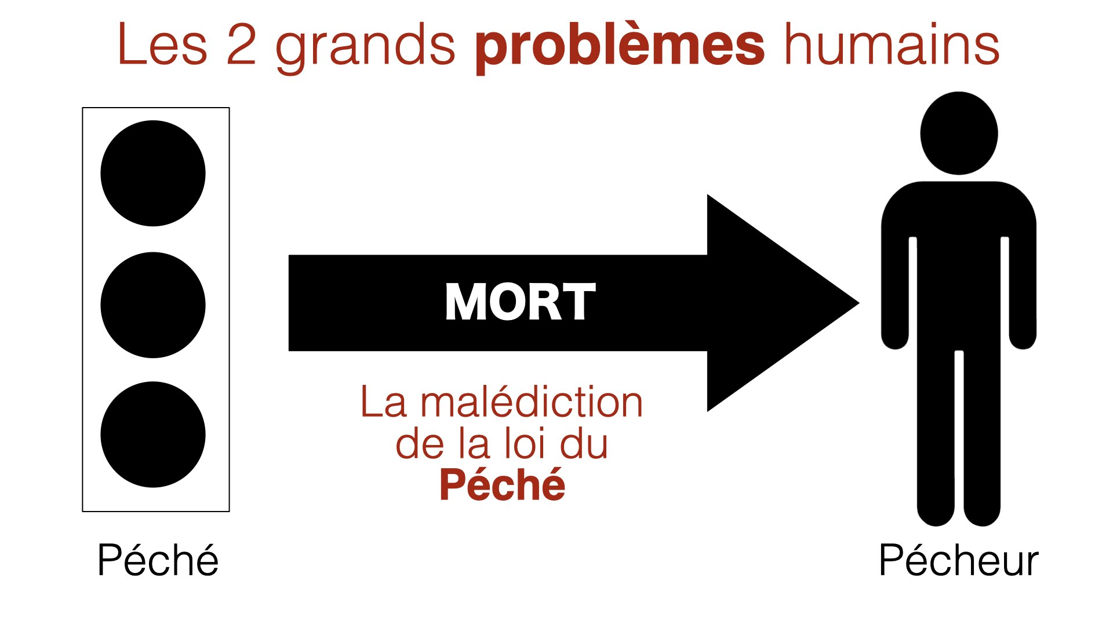

Slide 13
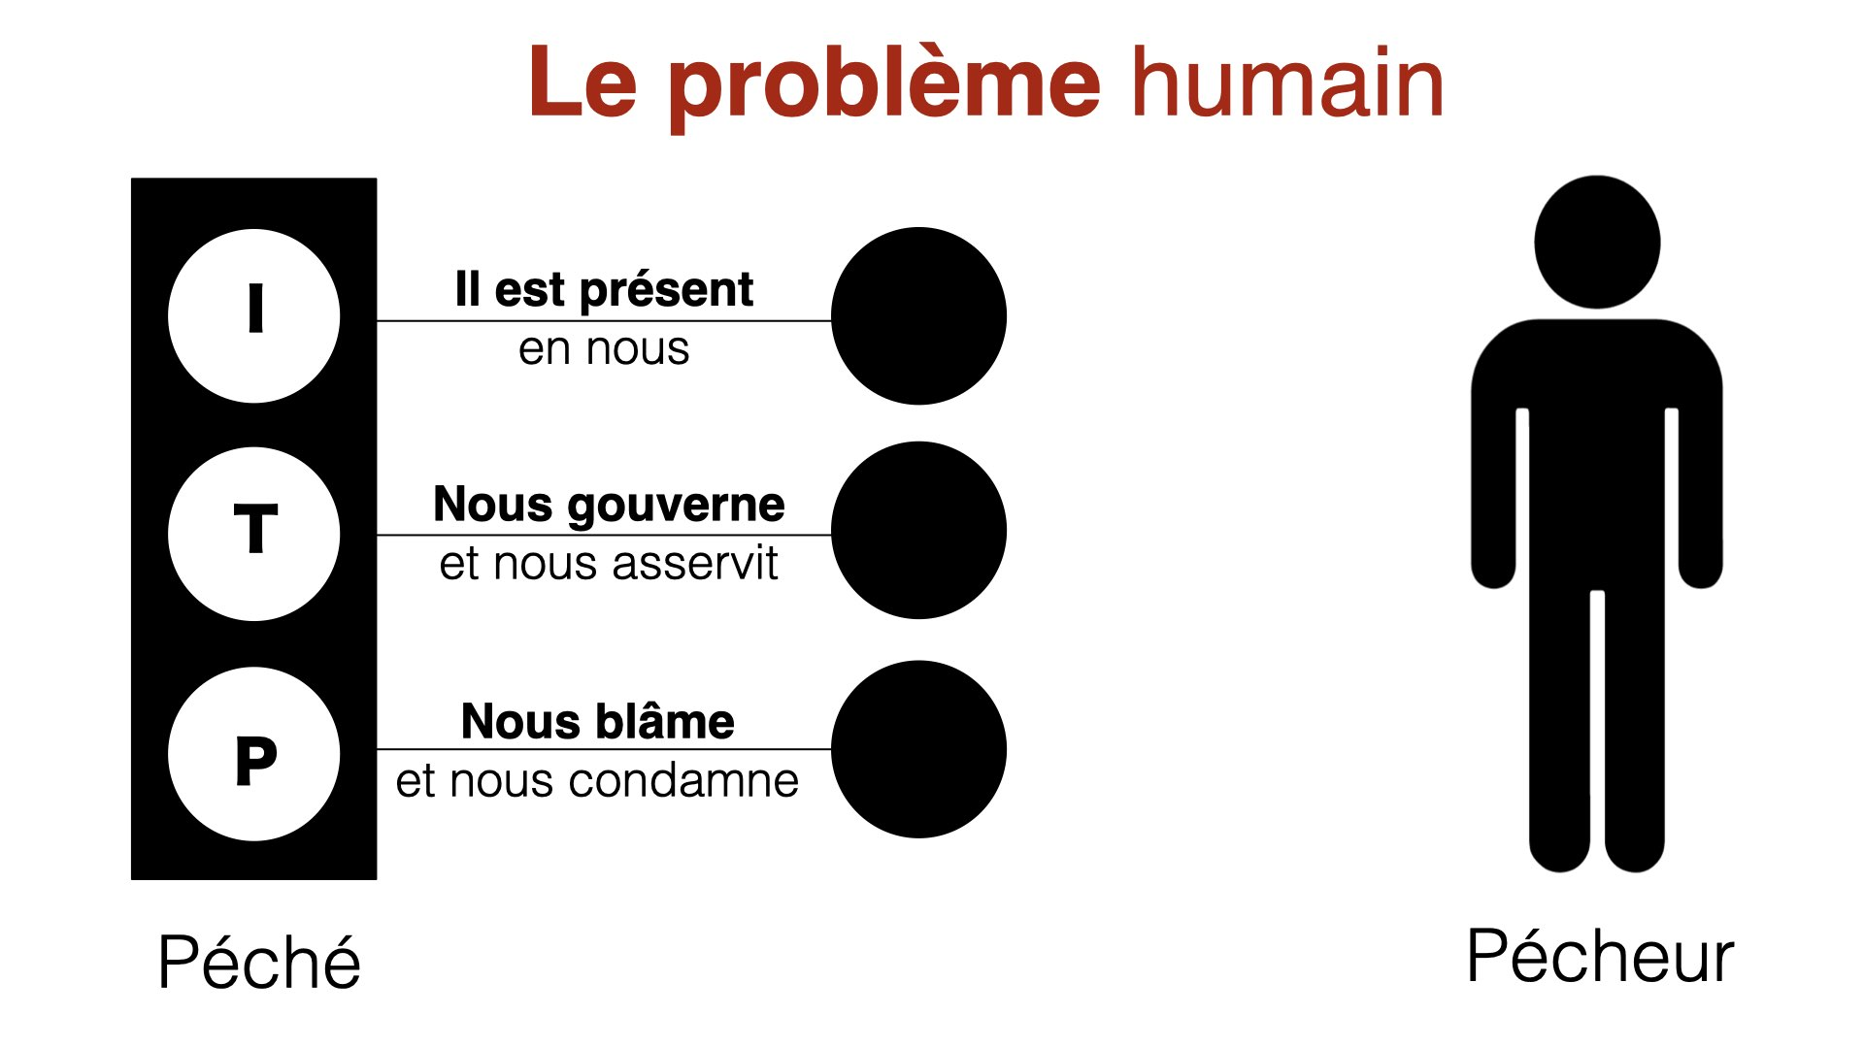

Slide 14
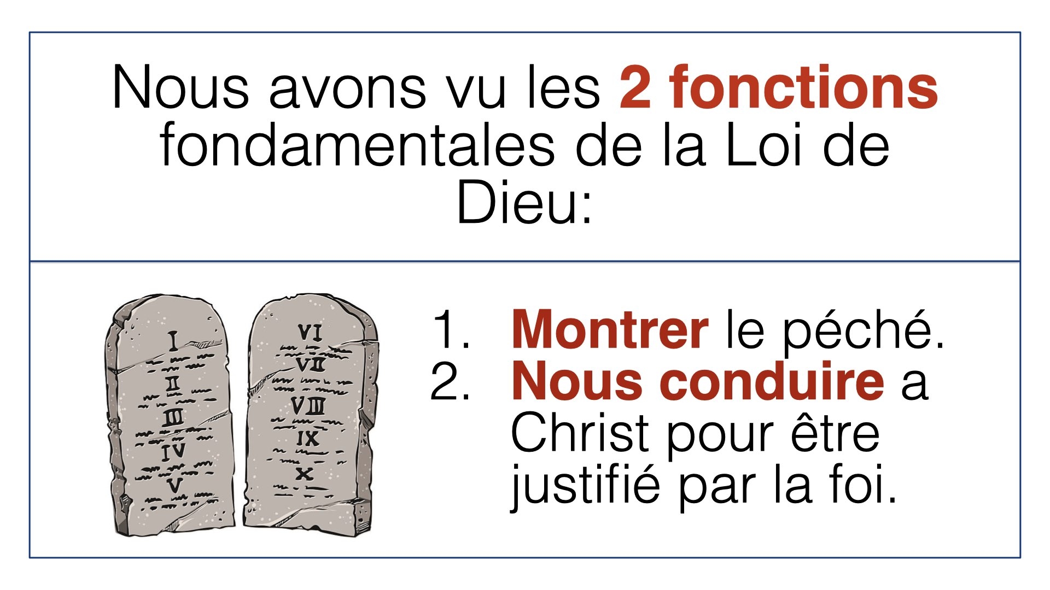
Notes:
En signalant le péché, la Loi de Dieu me montre ma condition de péché et le besoin d'un Sauveur. La loi de Dieu nous conduit également à Jésus pour être justifiés.

Slide 15
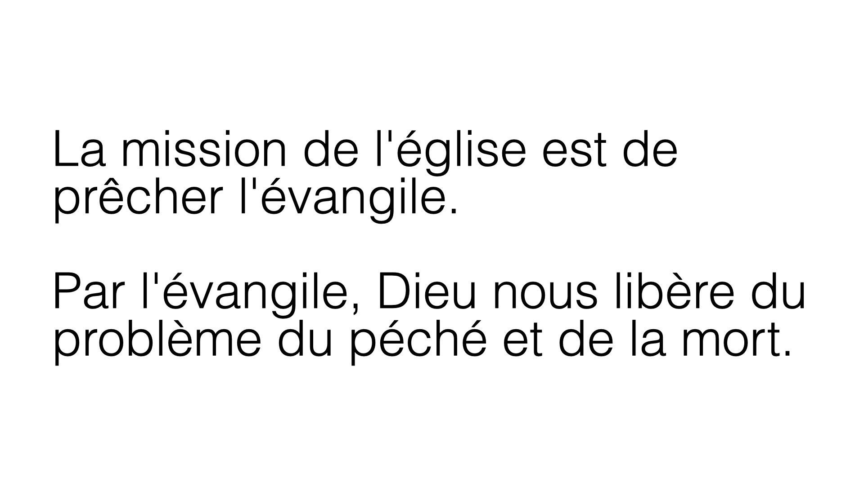

Slide 16
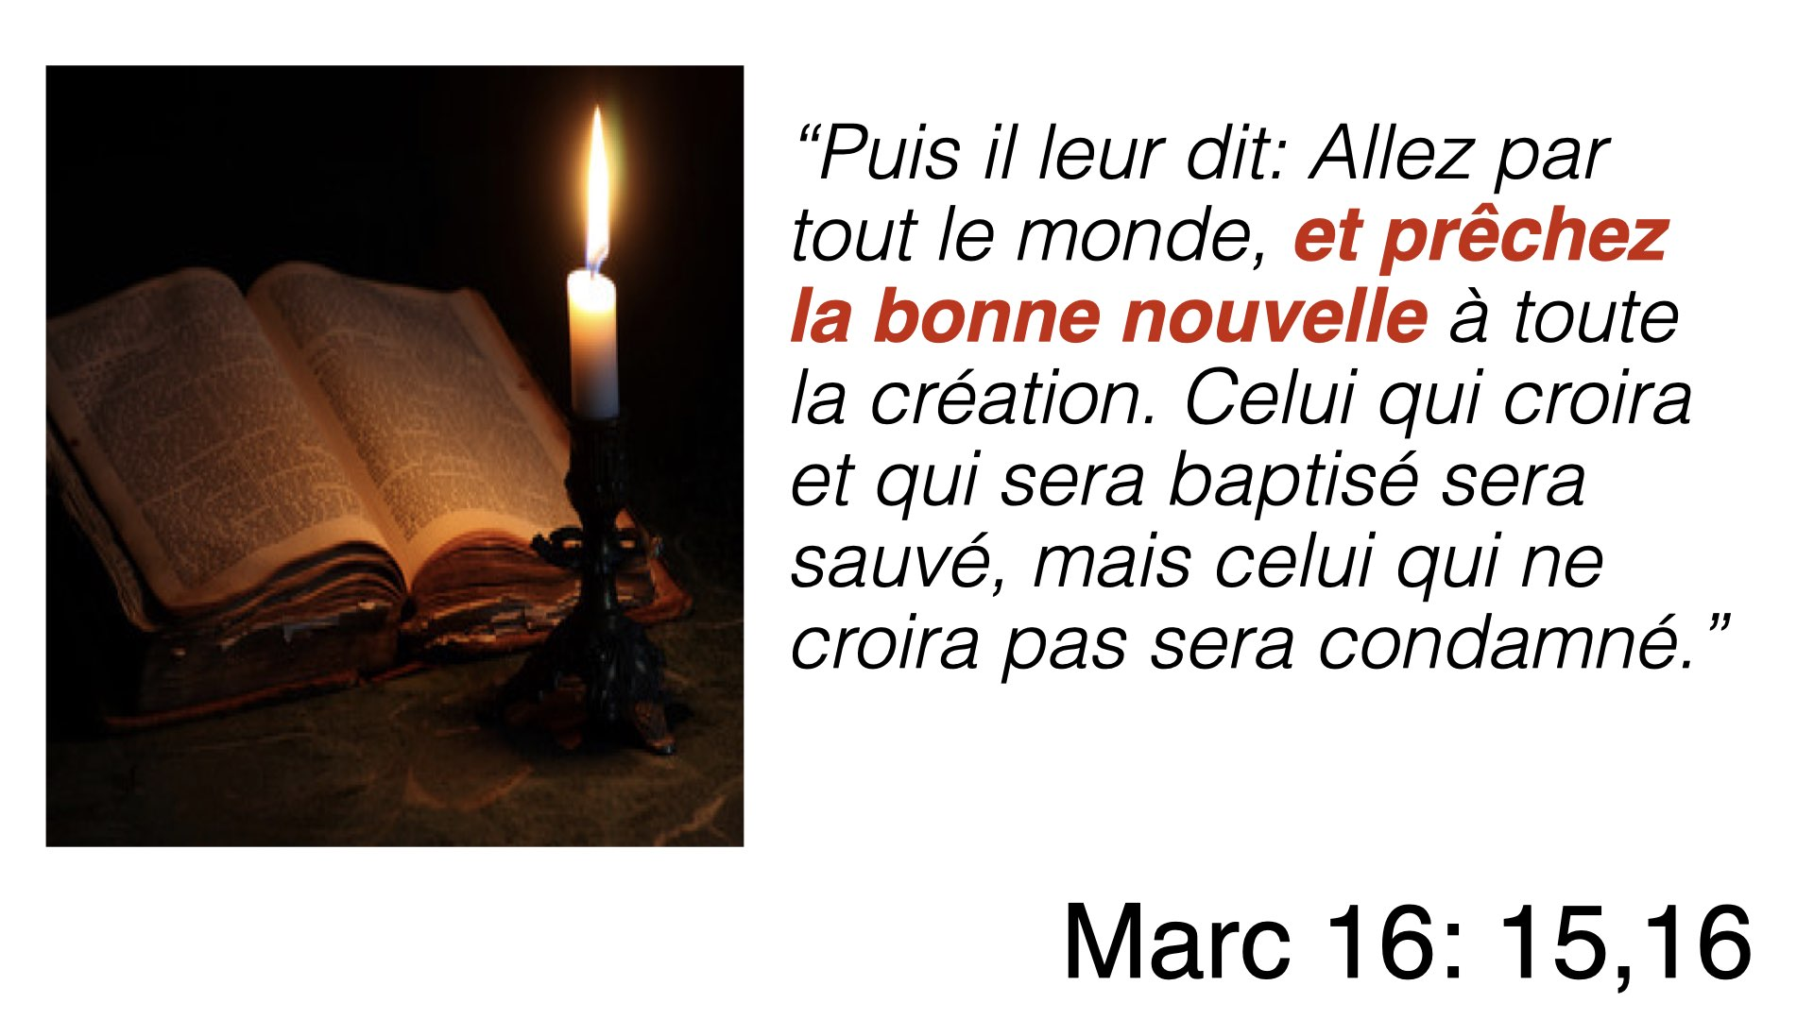

Slide 17
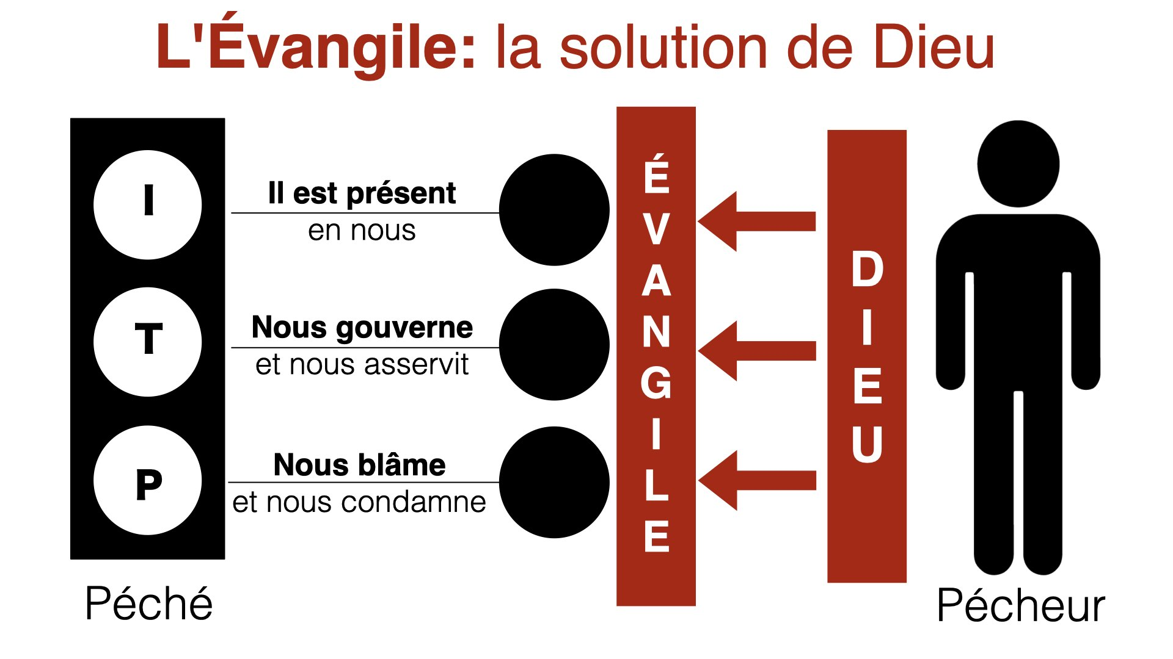

Slide 18
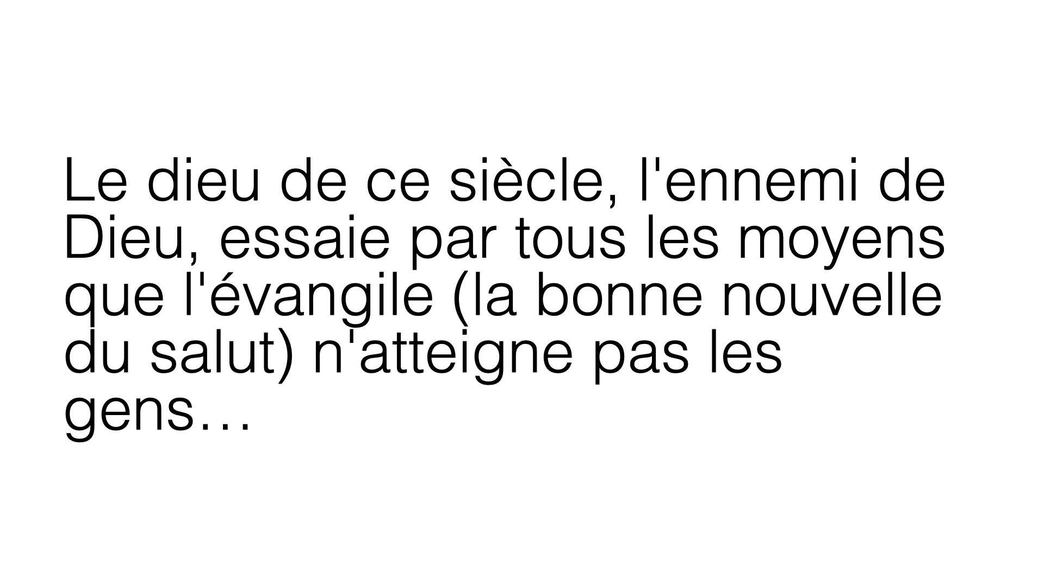

Slide 19
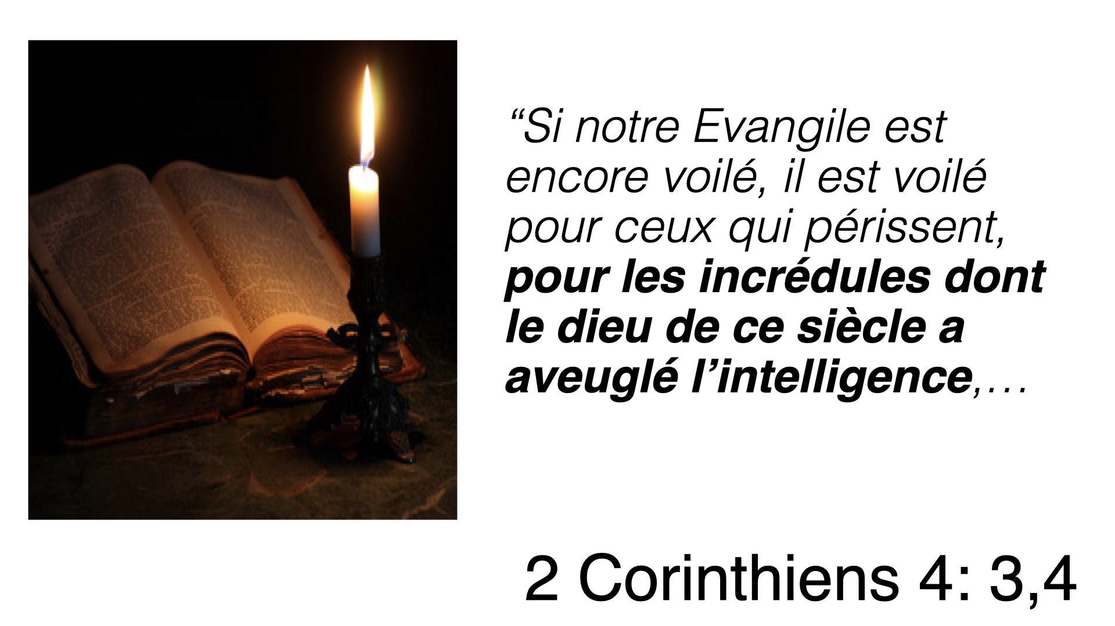

Slide 20
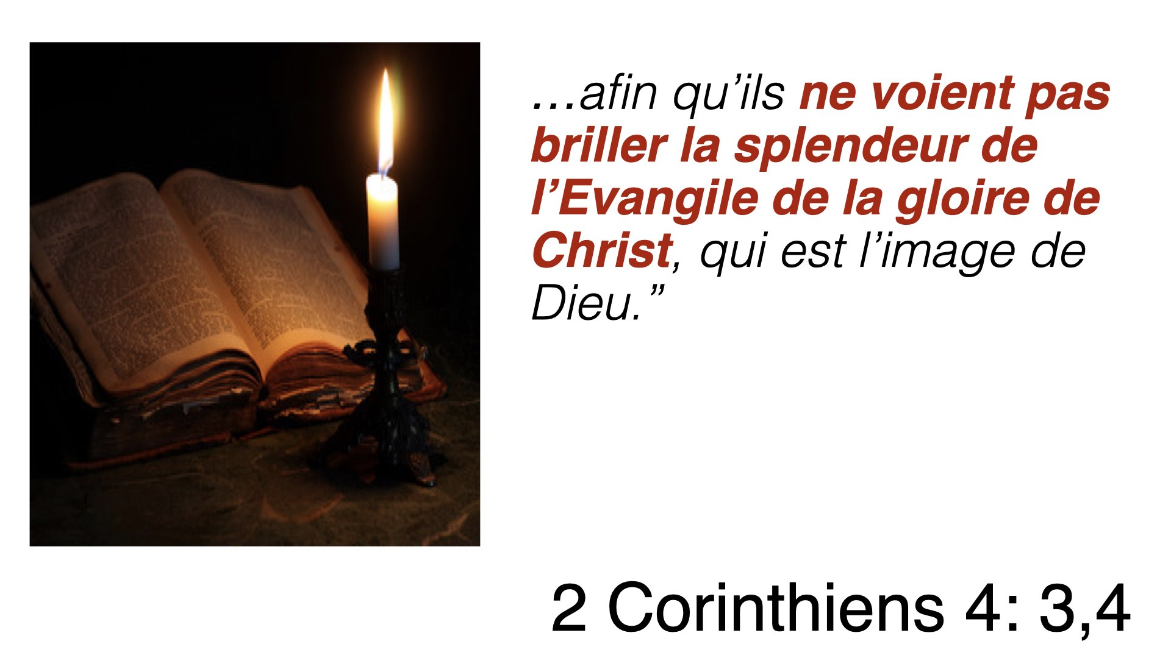

Slide 21
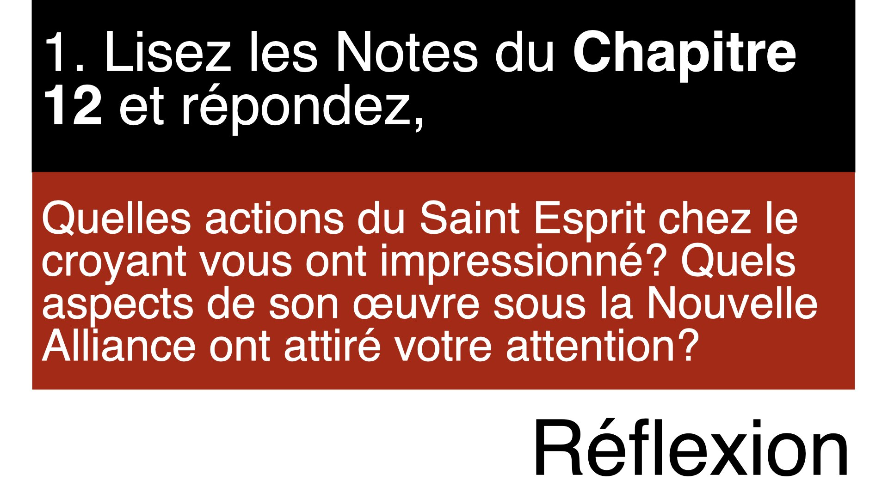

Slide 22
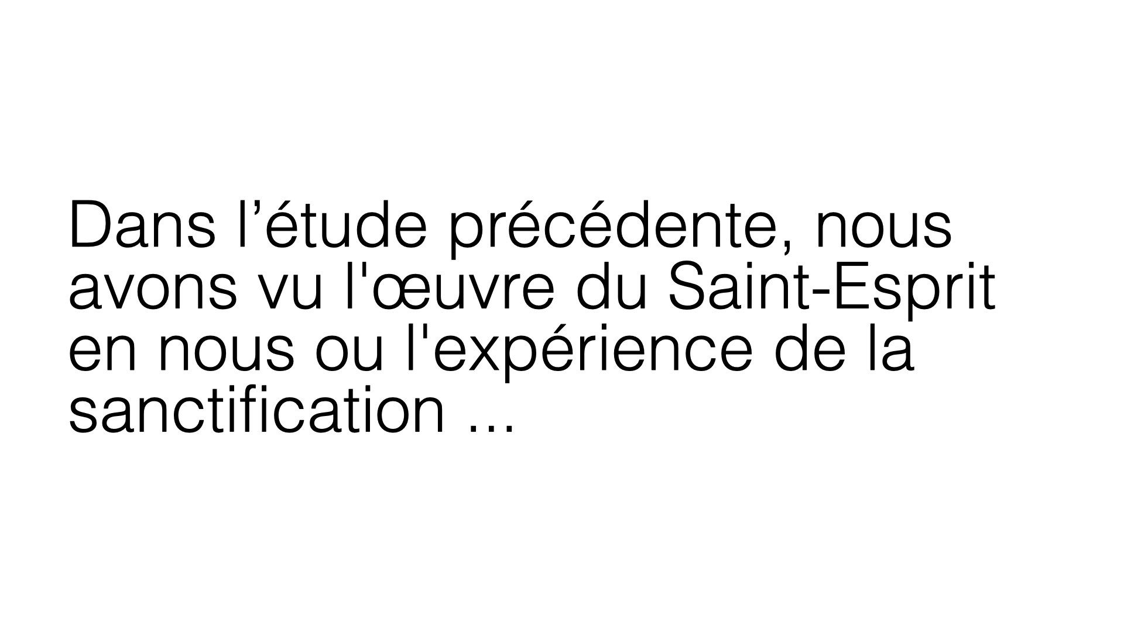

Slide 23
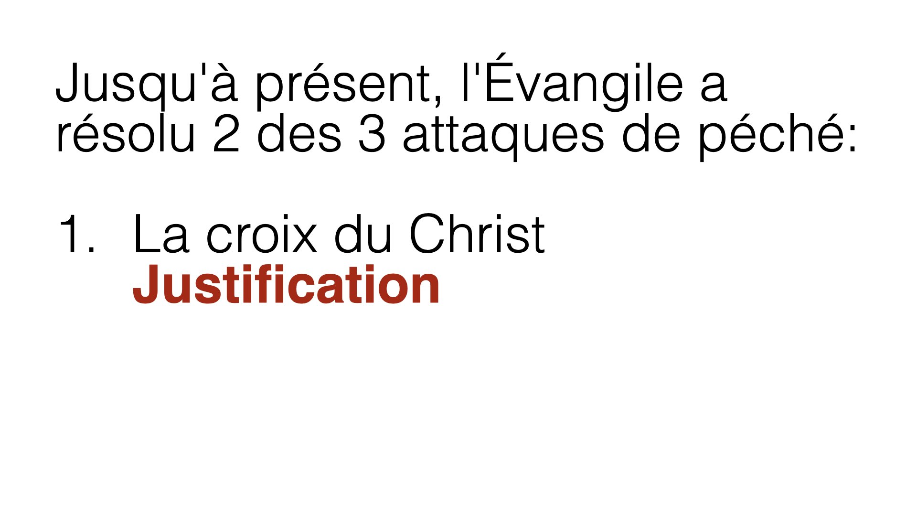

Slide 24
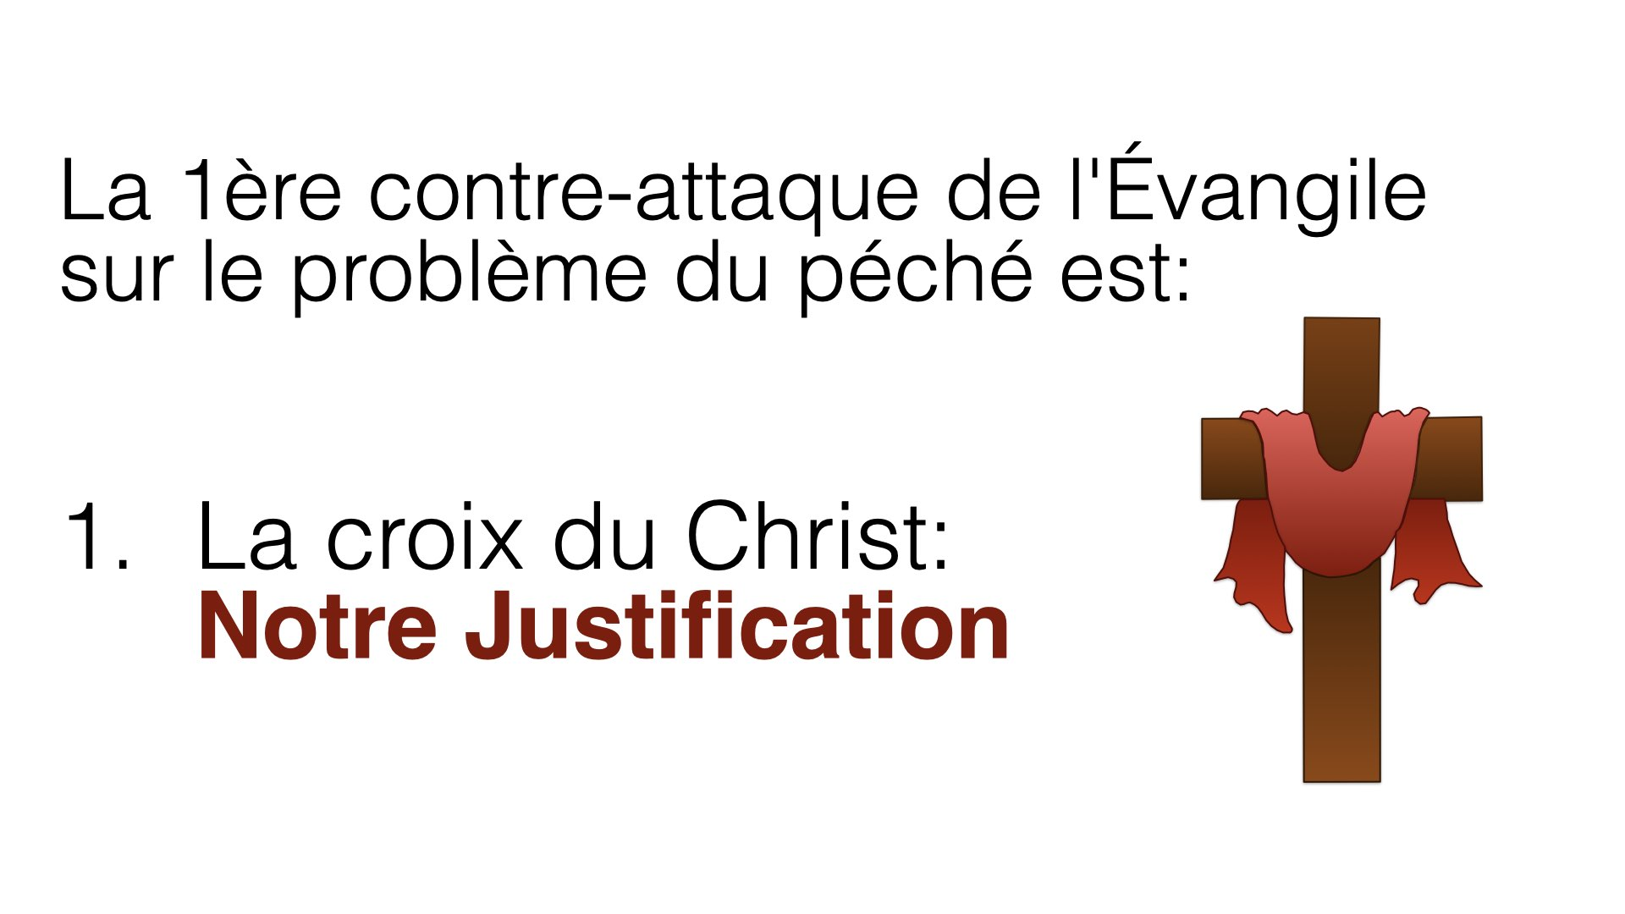

Slide 25
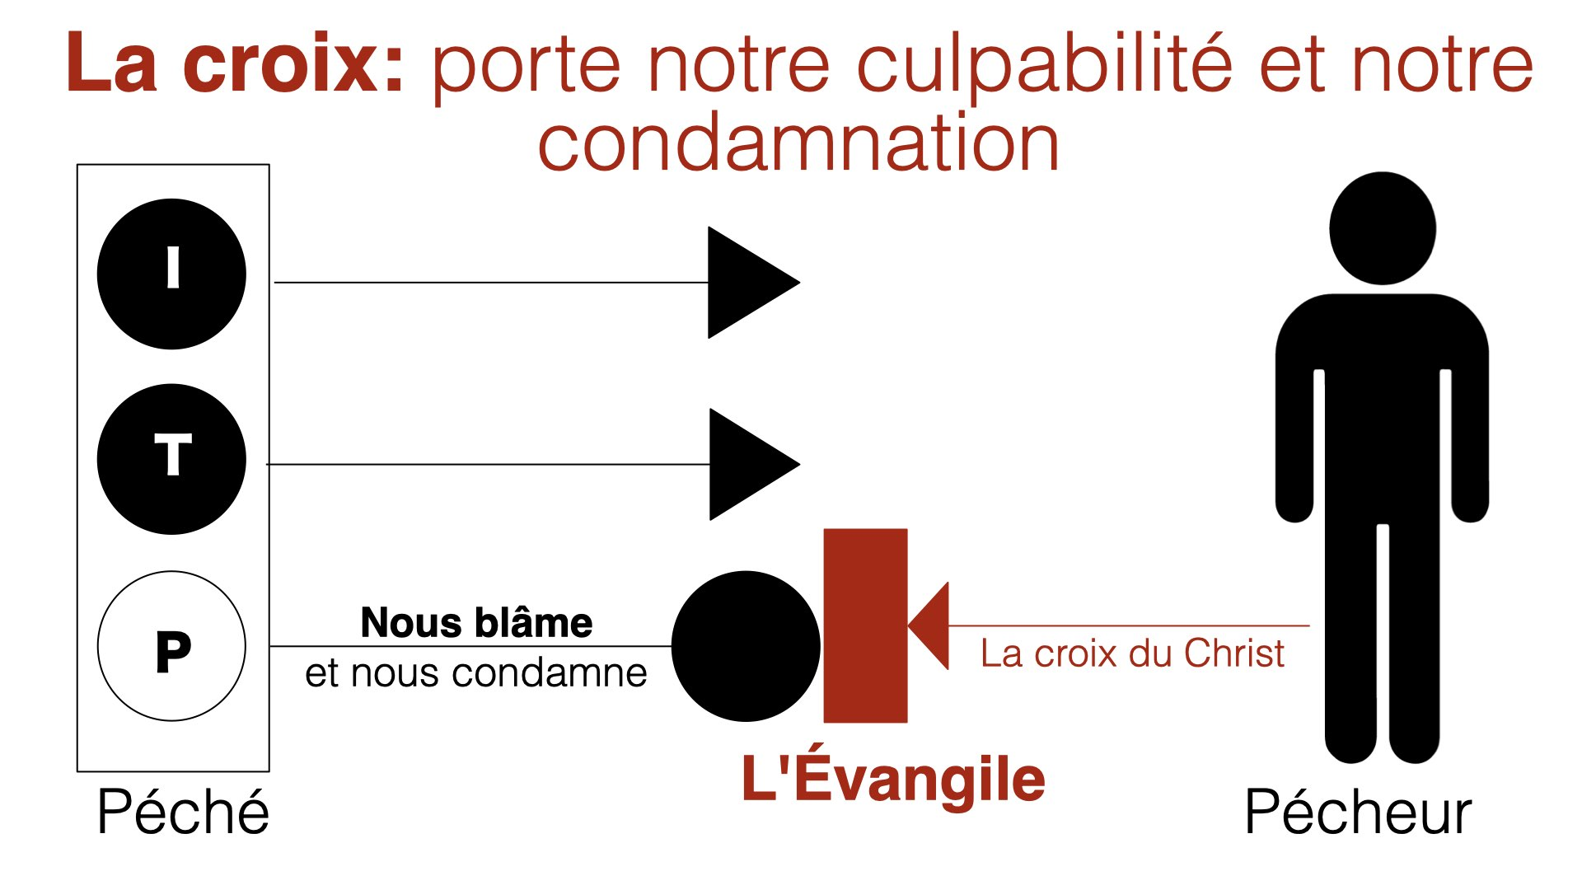

Slide 26
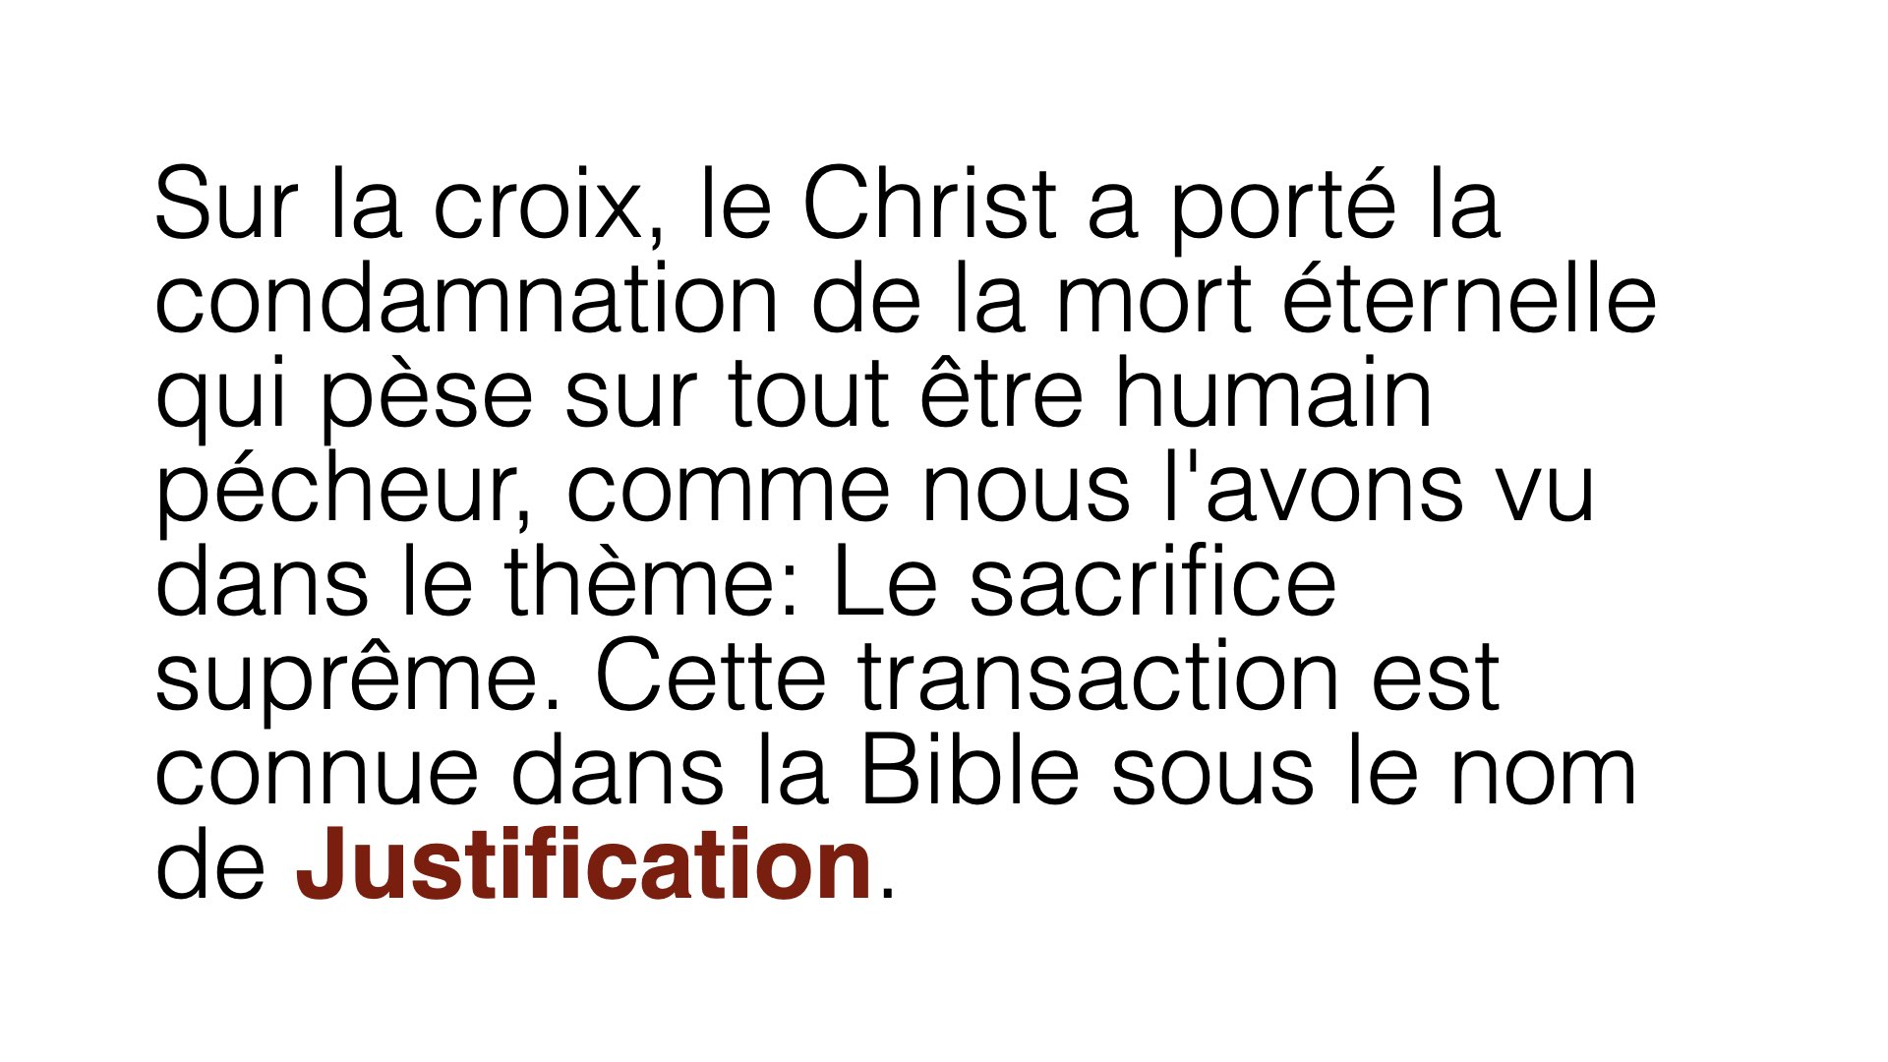

Slide 27
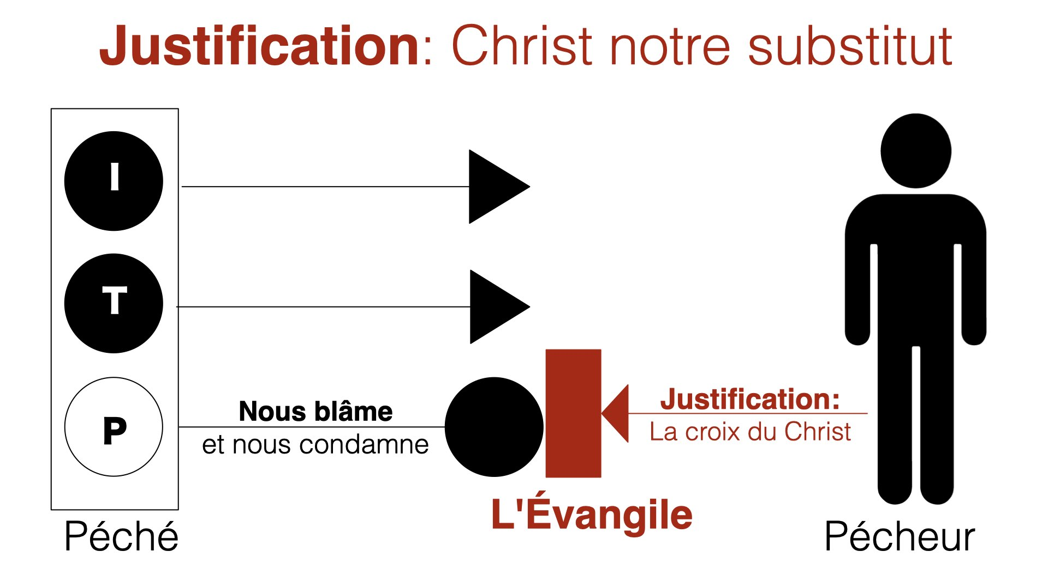

Slide 28
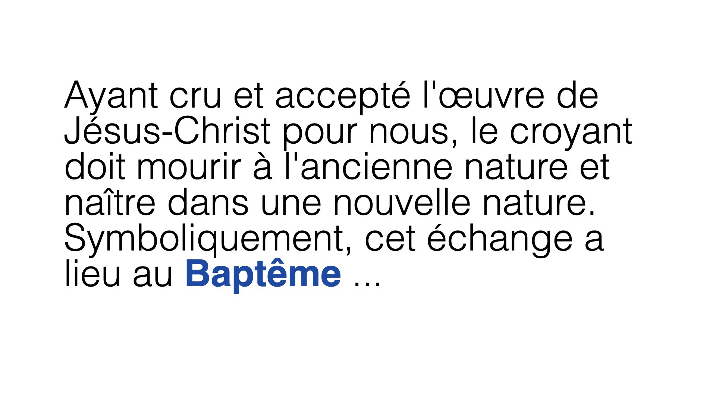

Slide 29
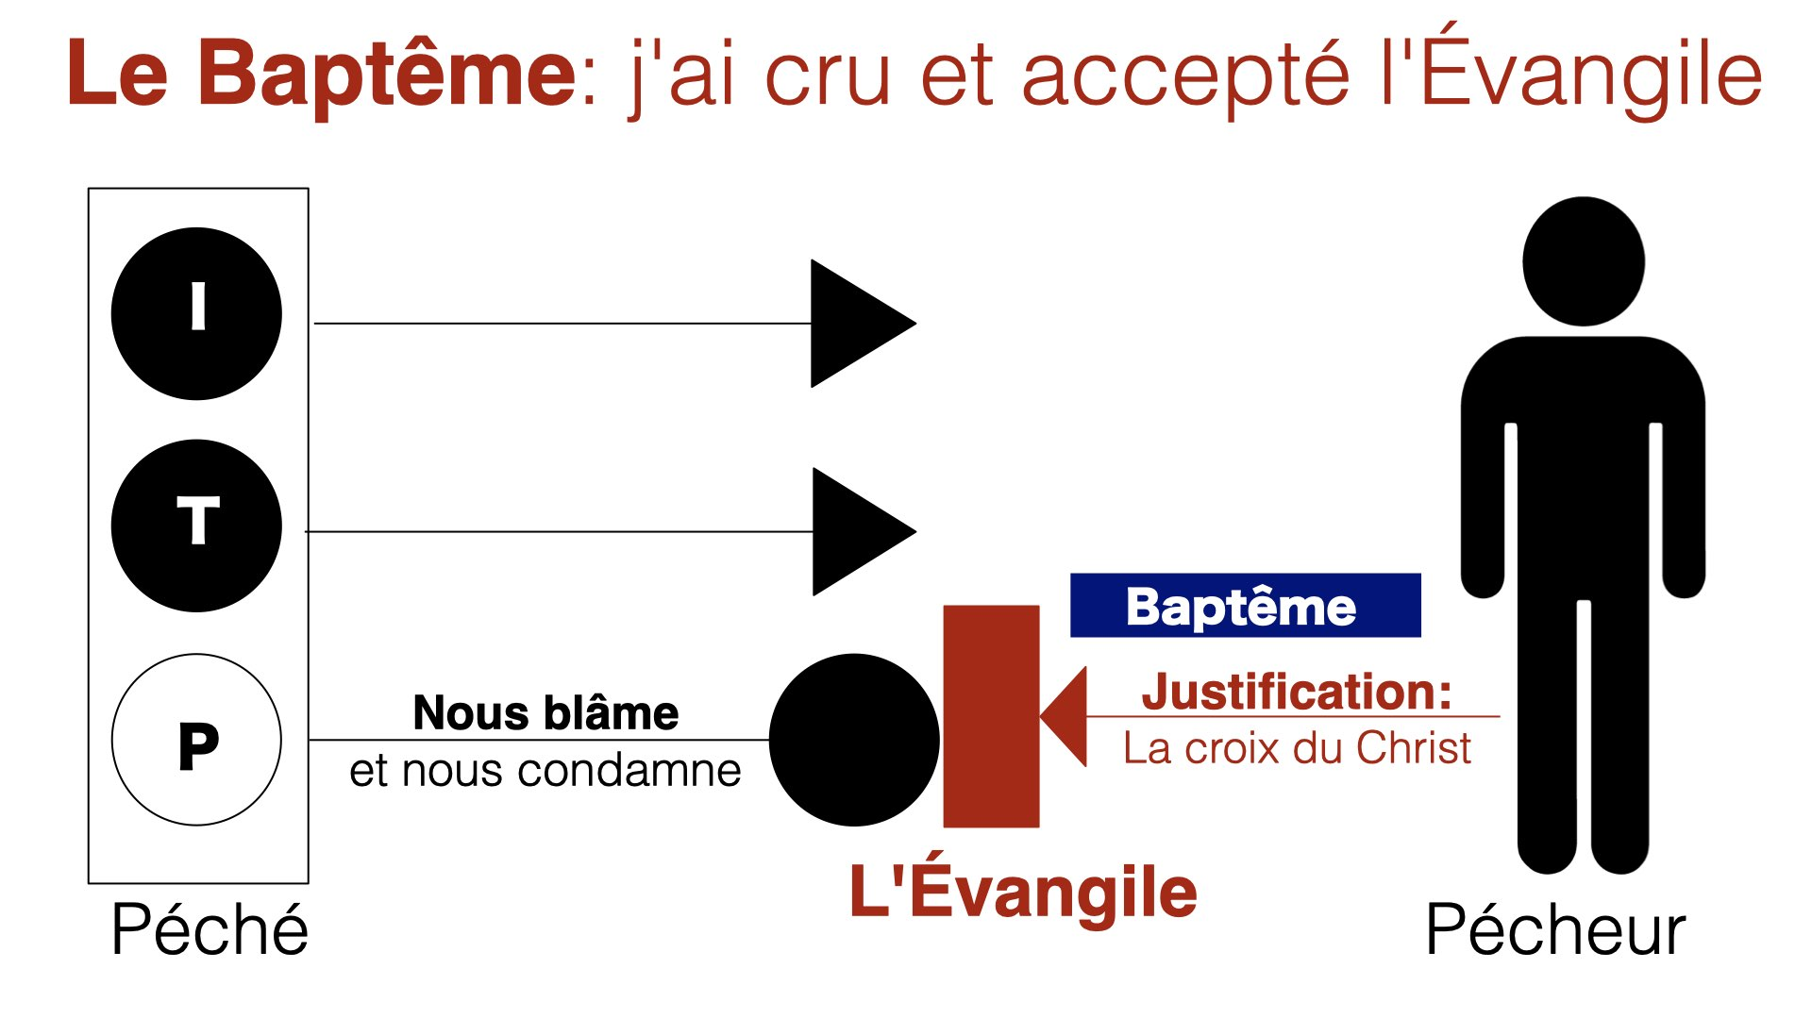

Slide 30
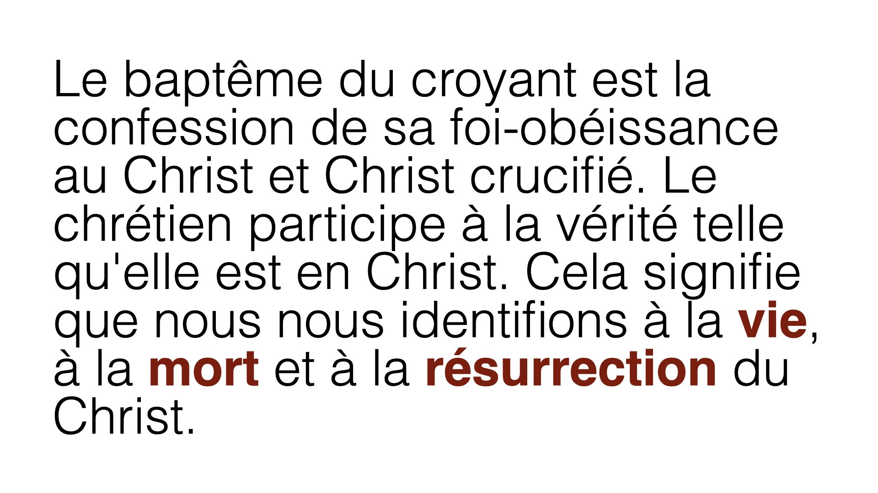

Slide 31
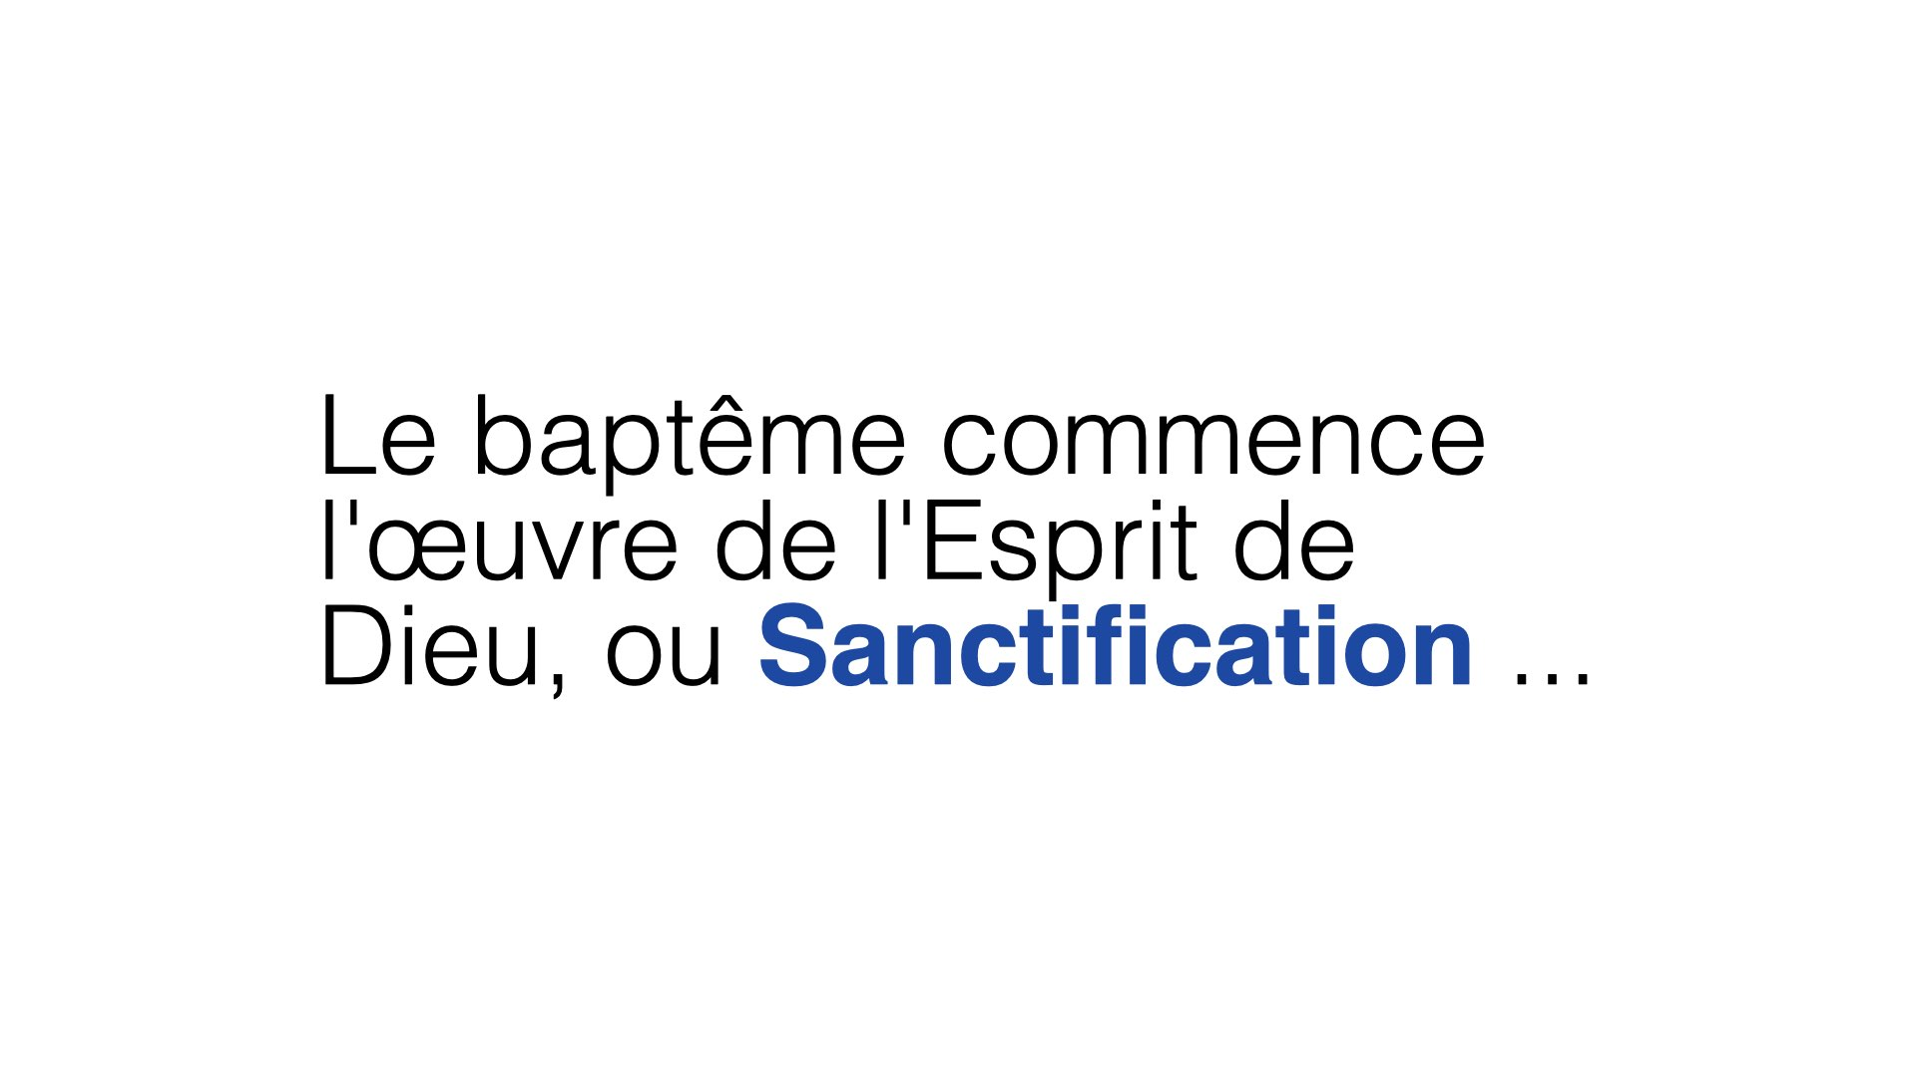

Slide 32
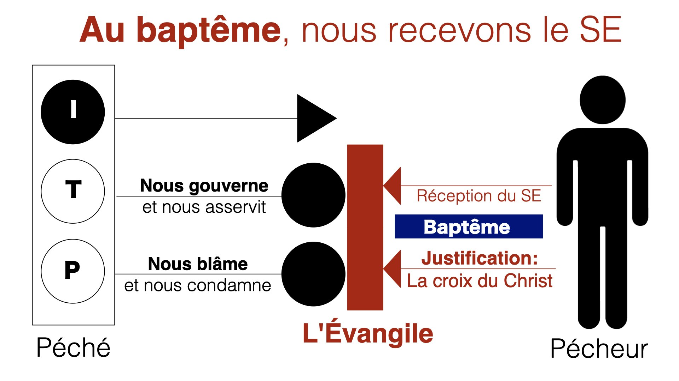

Slide 33
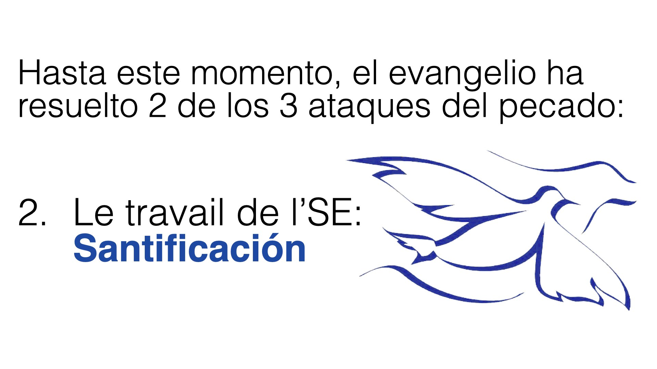

Slide 34
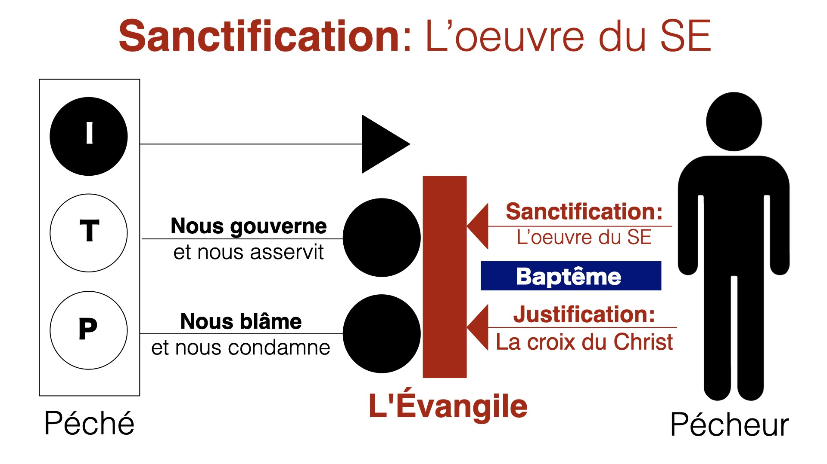

Slide 35
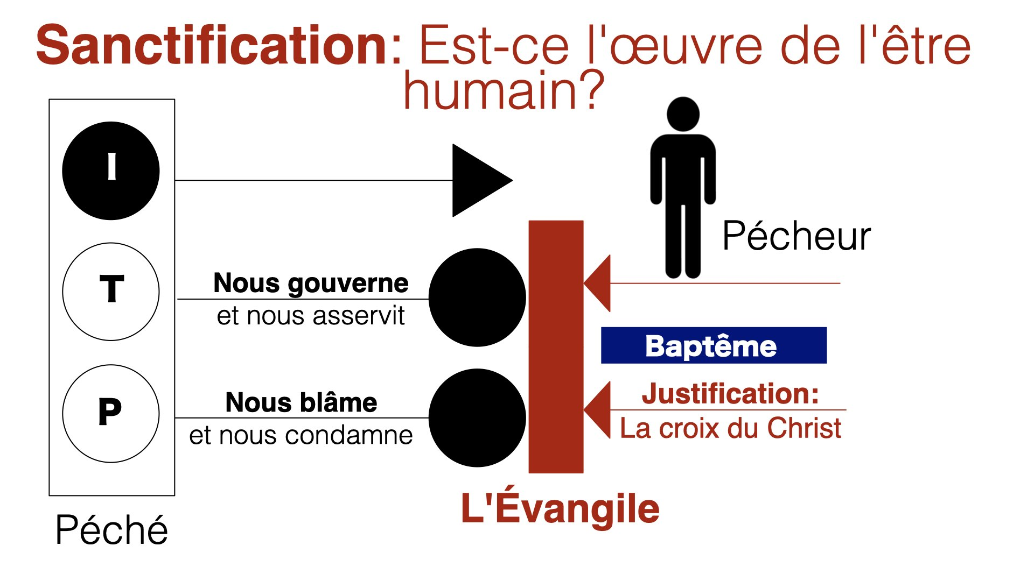

Slide 36
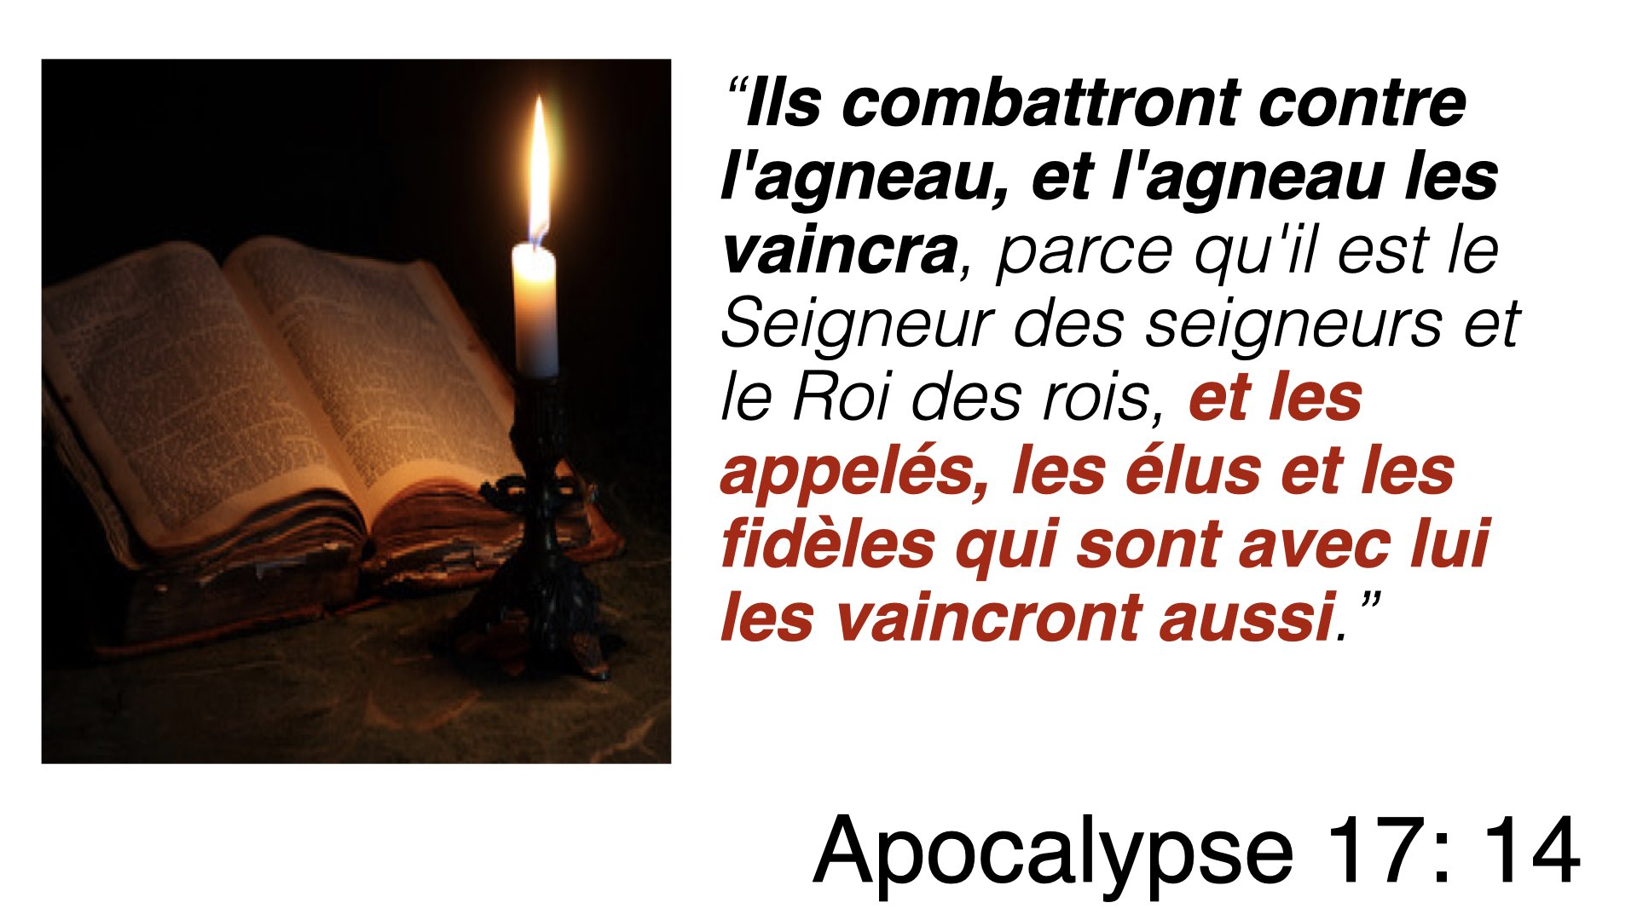
Notes:
Le texte déclare: "ceux qui sont avec l'Agneau" et non ceux qui combattent avec l'Agneau. C'est l'Agneau qui combat ma guerre contre le mal, je ne suis que du côté de l'Agneau. Viens?
Je vous donne un exemple, une illustration: ma femme est presque parfaite, elle ne souffre que d'un grand mal: elle est fan de l'équipe DR blue ball: les tigres. C'est quelque chose de terrible ce qui lui arrive. Je suis fan de l'équipe jaune: les Eagles.
Disons que les deux équipes se rencontrent et que les Eagles battent l'équipe bleue… Je crie: NOUS GAGNONS!
Maintenant, je vous demande: qu'est-ce que j'ai gagné? J'ai joué? Ai-je rangé le ballon? Est-ce que je l'ai jeté? Est-ce que je l'ai battu? Je suis allé au stade? M'ont-ils donné un chèque? Et qu'est-ce que j'ai gagné? Tout ce que j'avais à faire était d'être fan des Eagles, rien de plus.
La même chose est vraie sur le plan spirituel. Dans le christianisme, tout ce que vous avez à faire est d'être fan de l'Agneau. C'est l'Agneau qui se bat pour vous. Il ne doit demeurer que dans l'Agneau.
L'expérience de la sanctification consiste à demeurer en Christ, le Seigneur combattra pour vous.

Slide 37
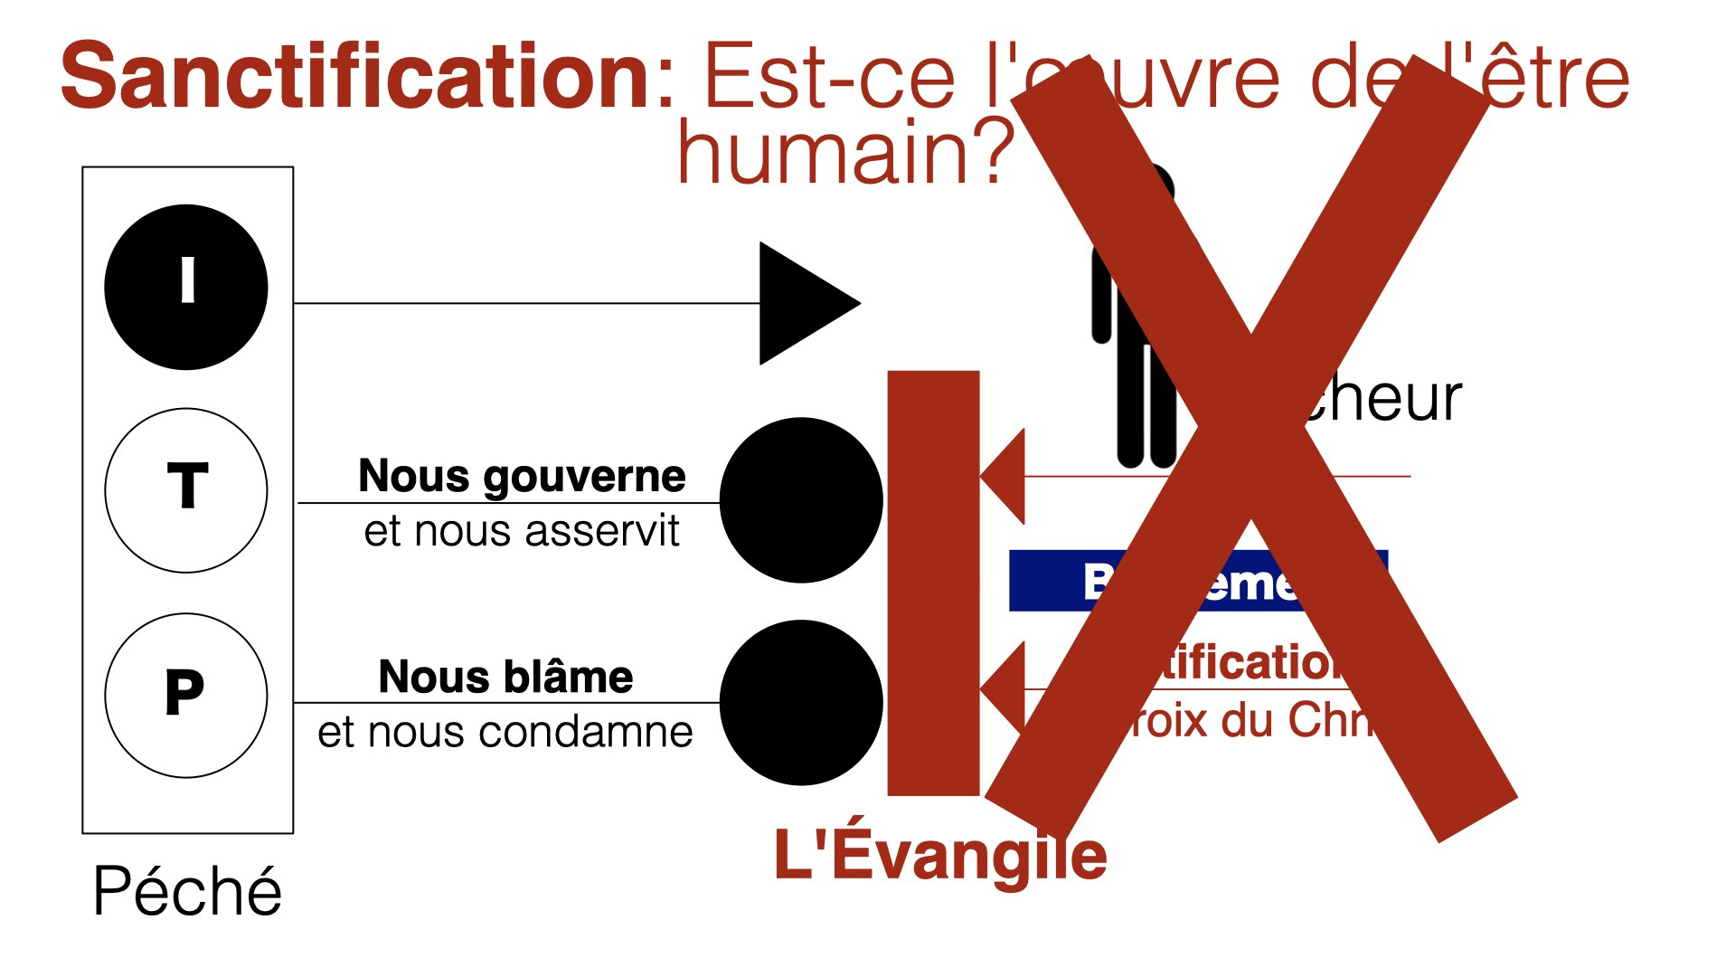

Slide 38

Notes:
L'œuvre de l'Esprit de Dieu en mon nom.

Slide 39
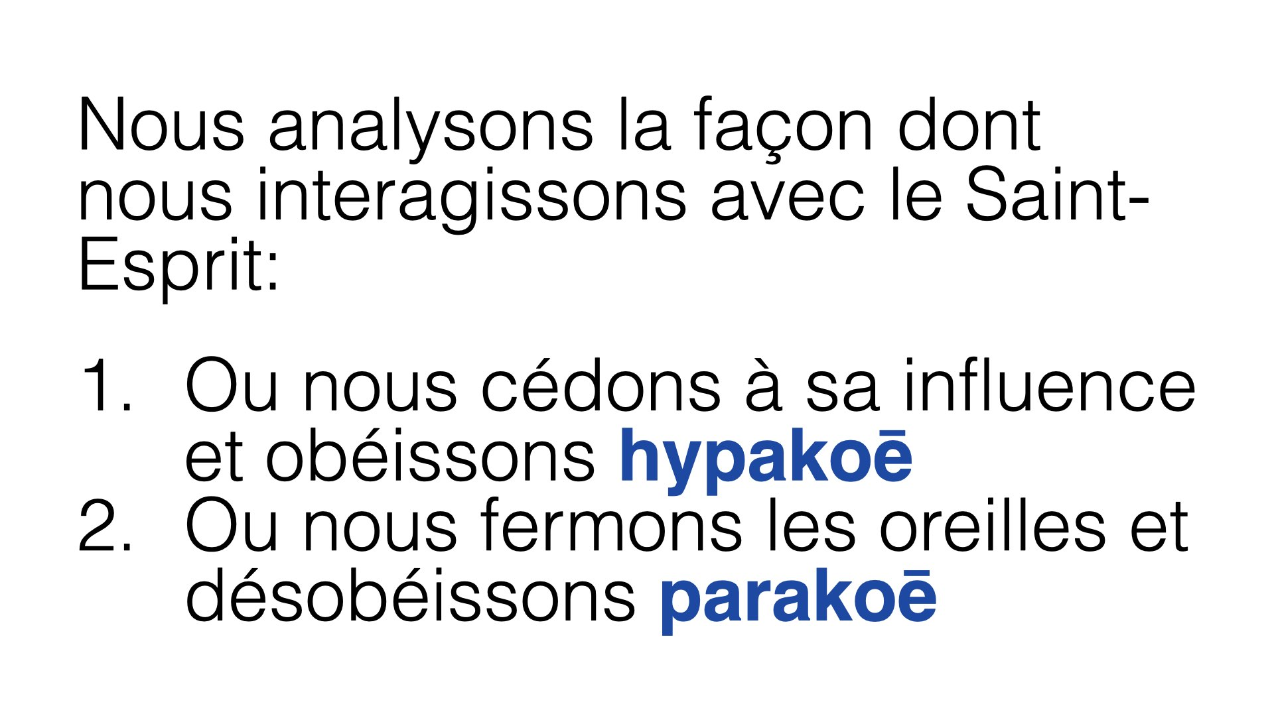

Slide 40
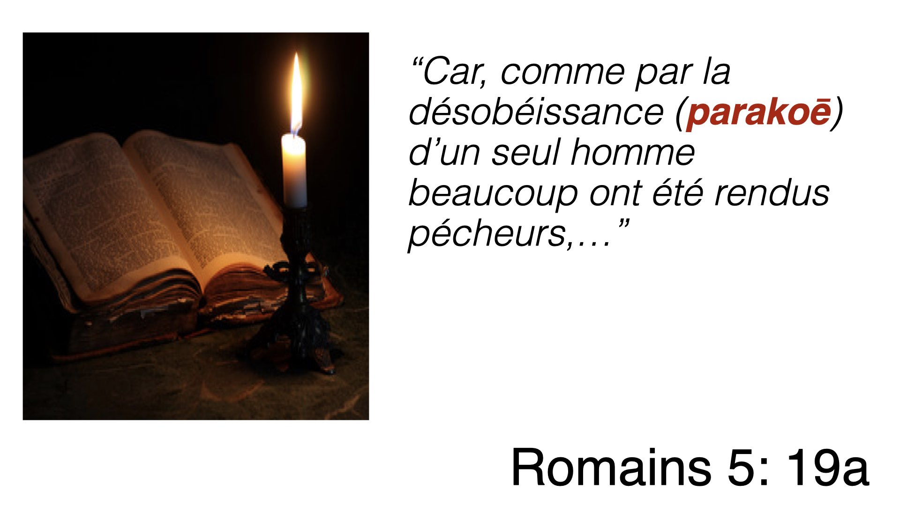

Slide 41
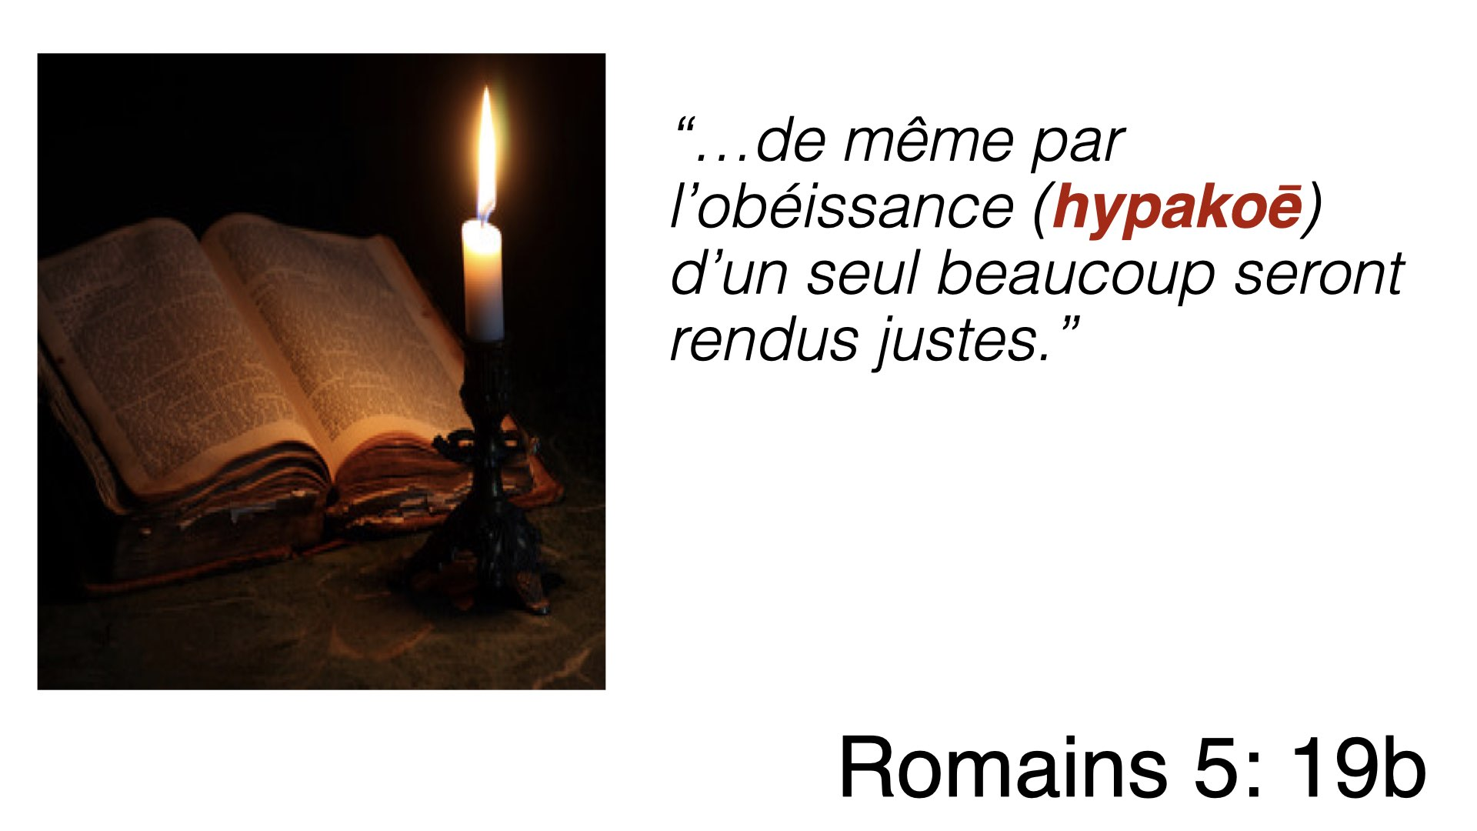

Slide 42
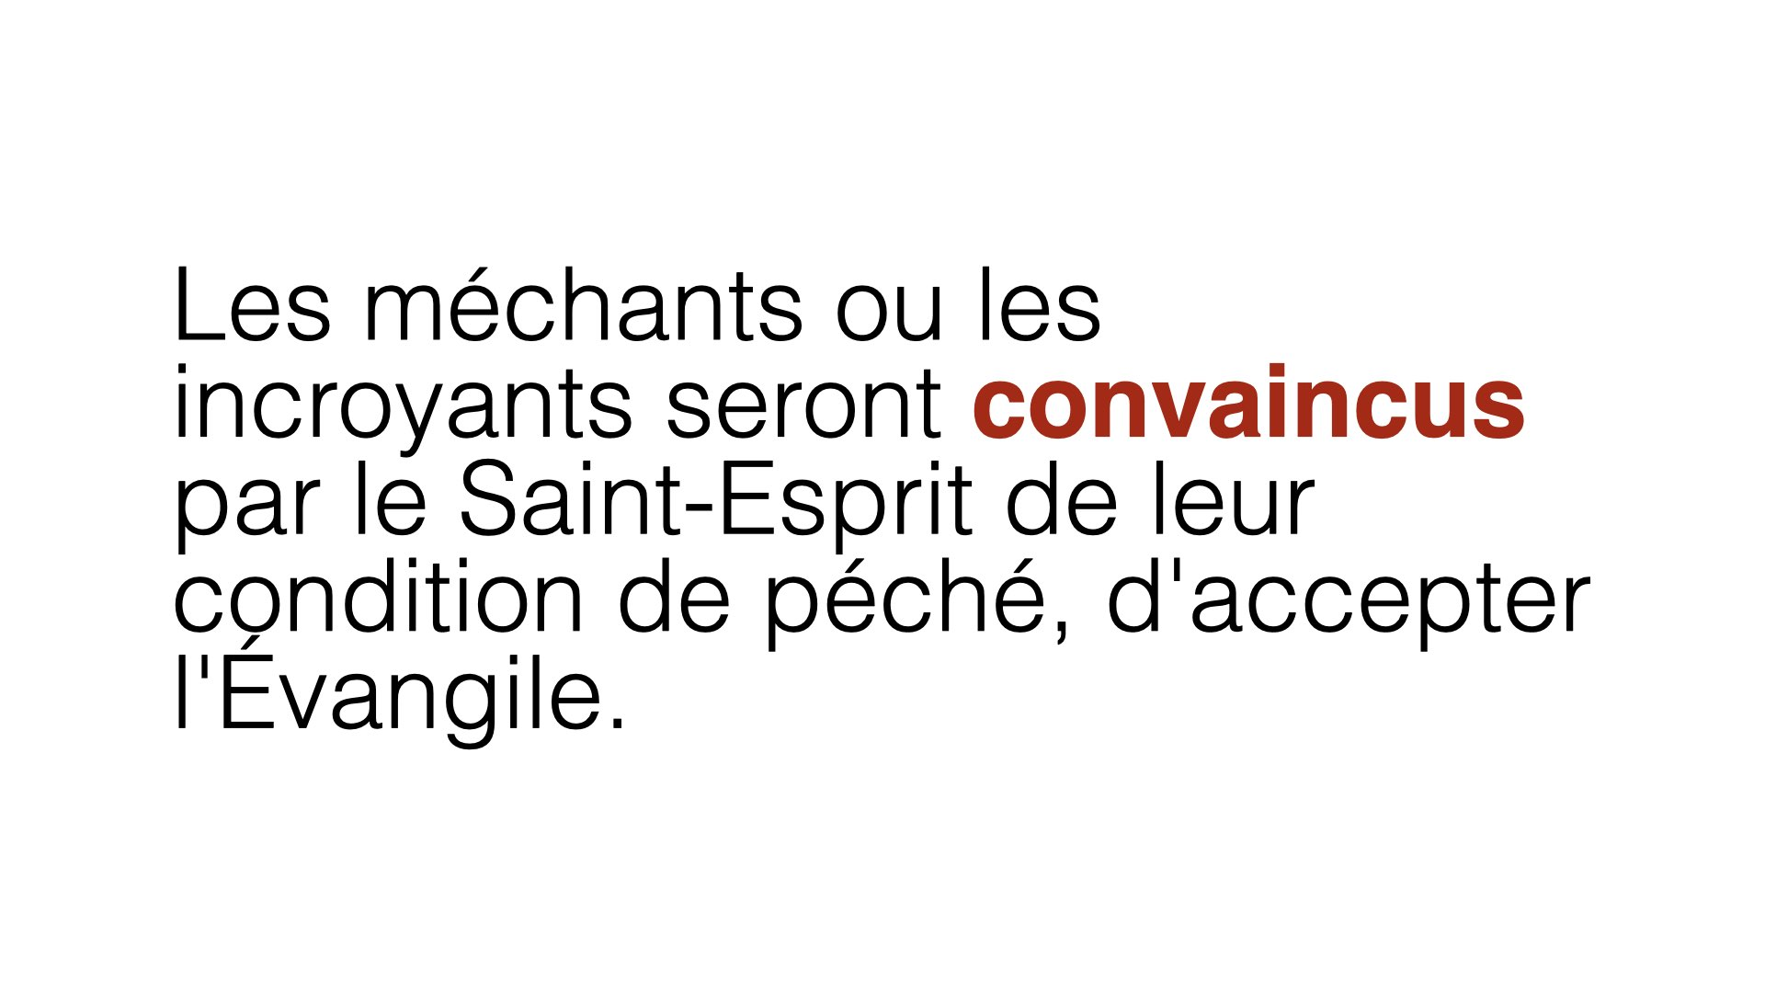

Slide 43
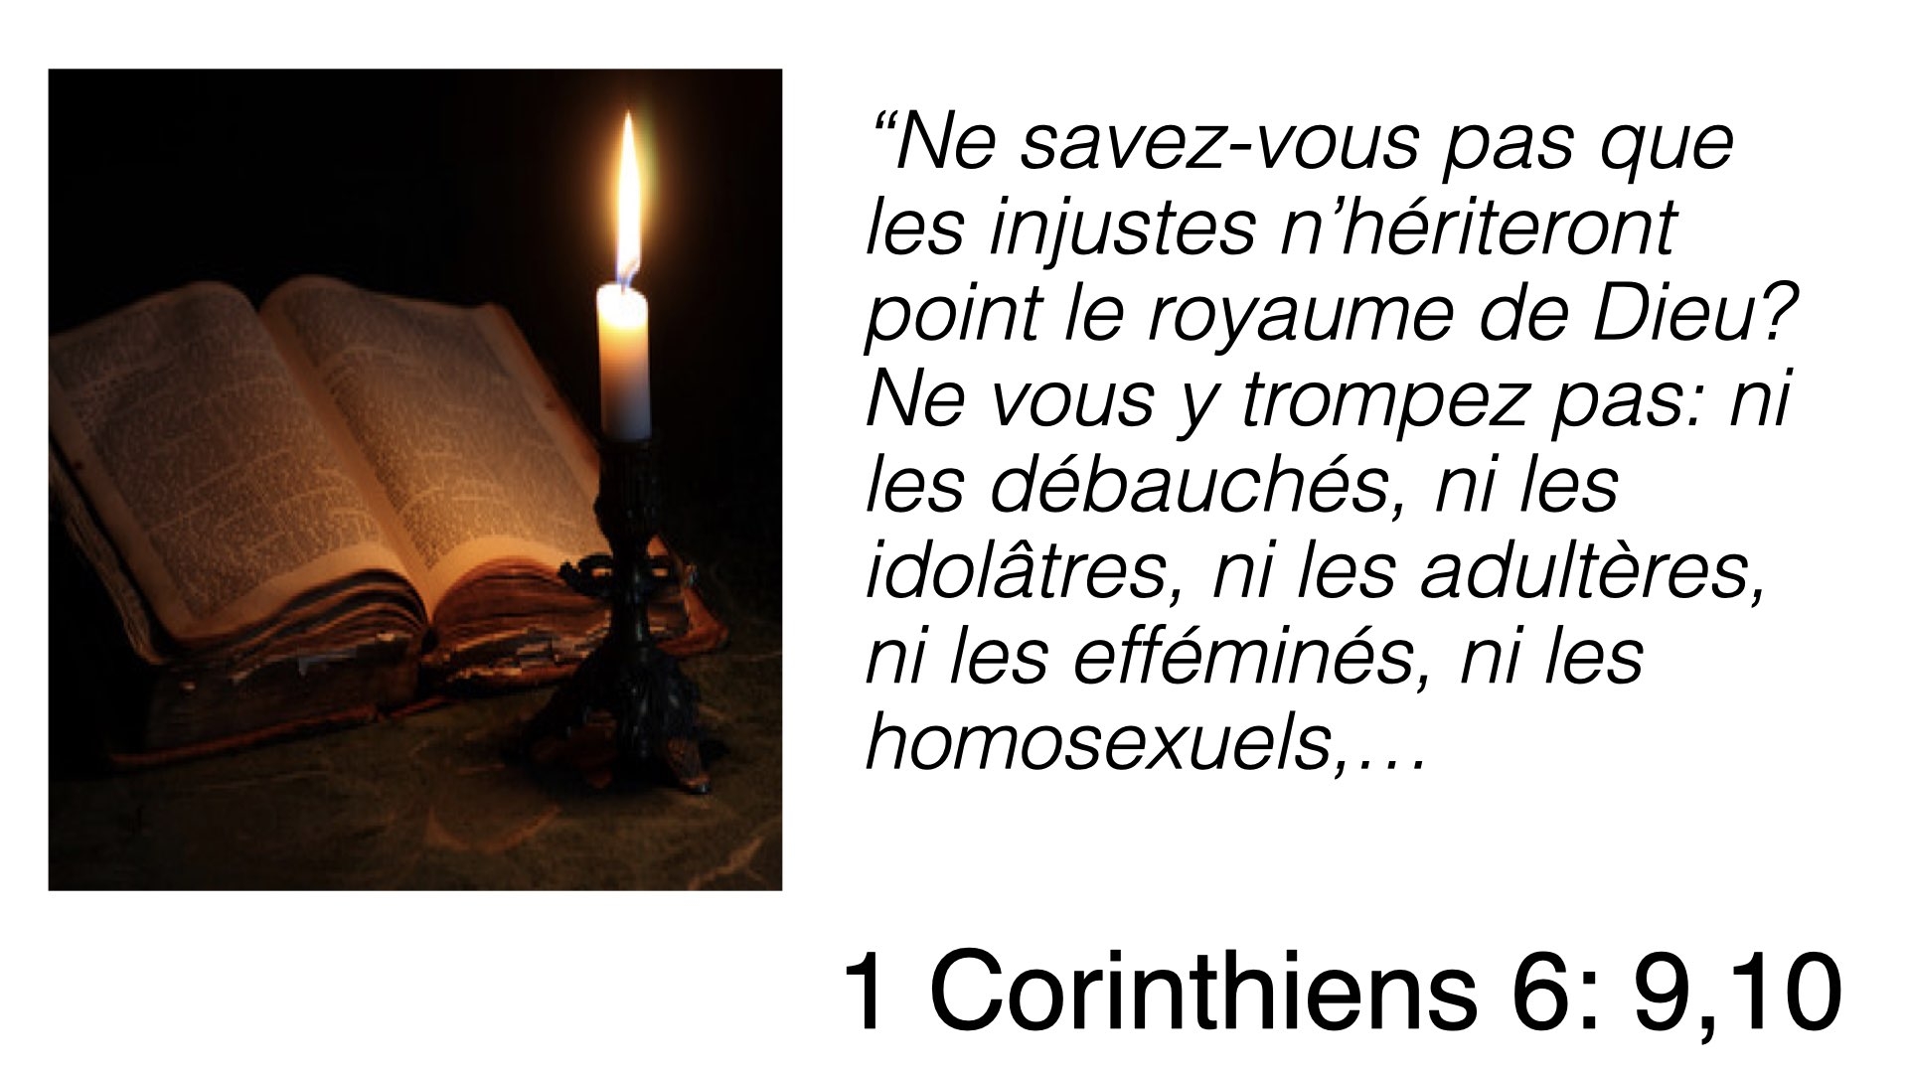

Slide 44
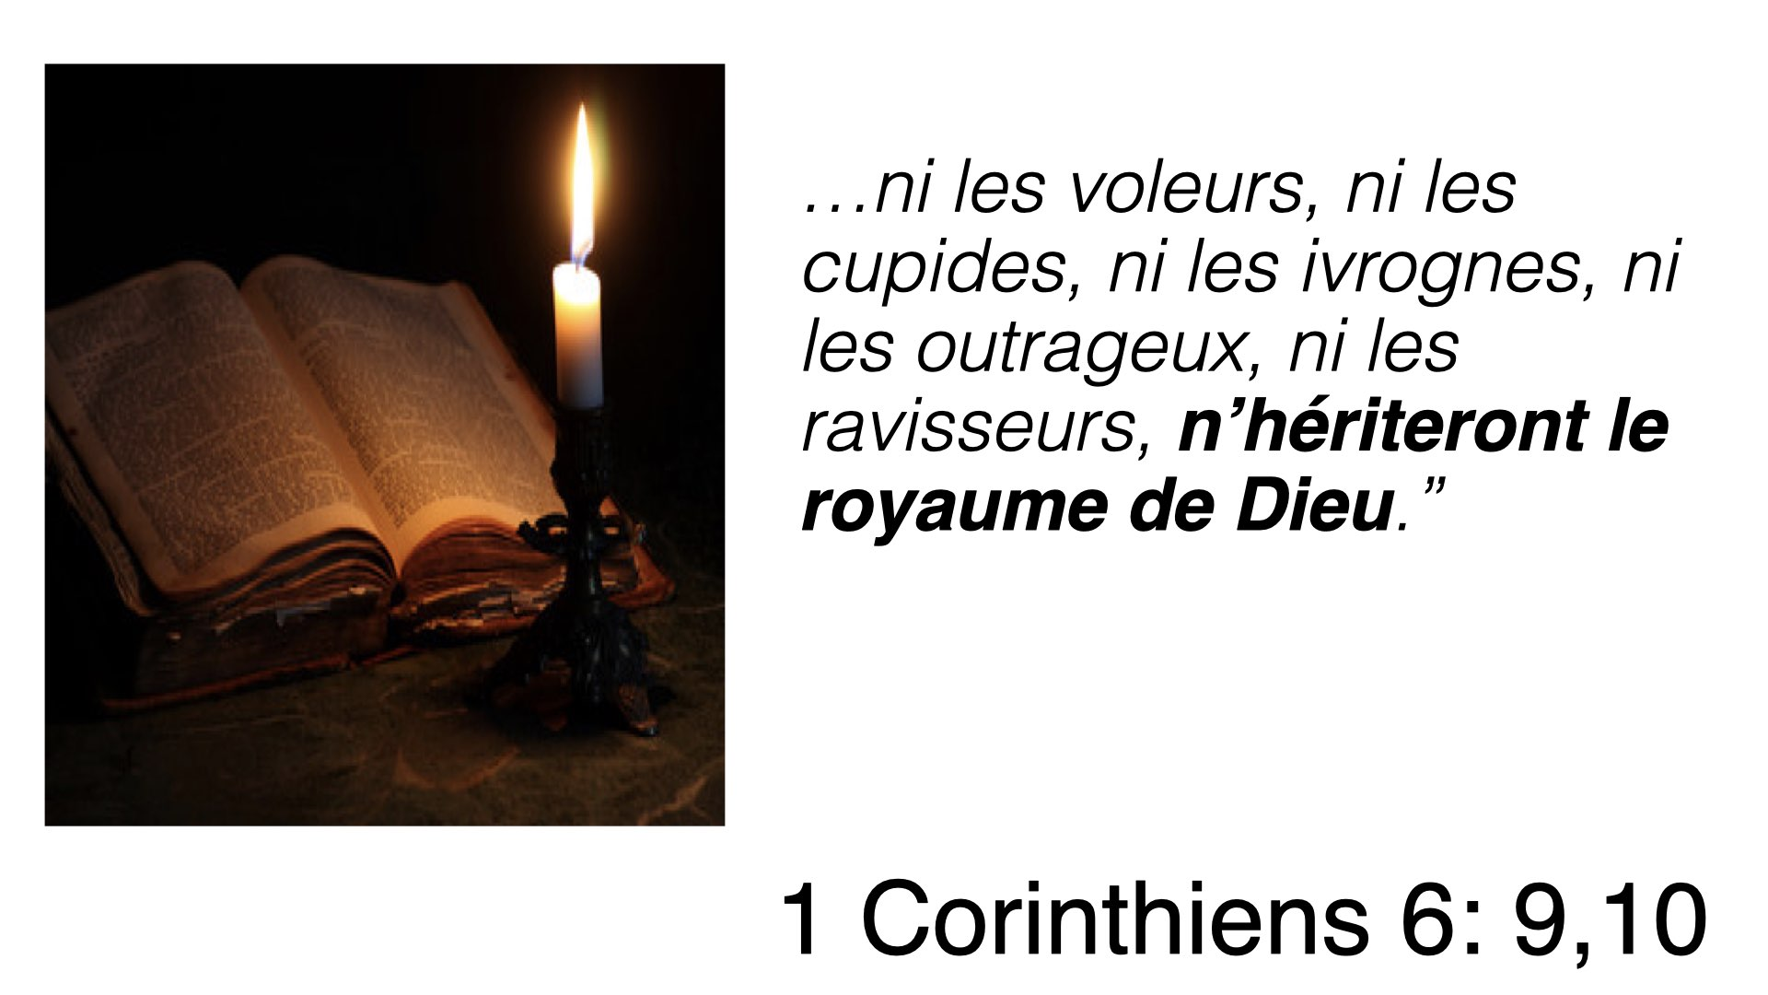

Slide 45
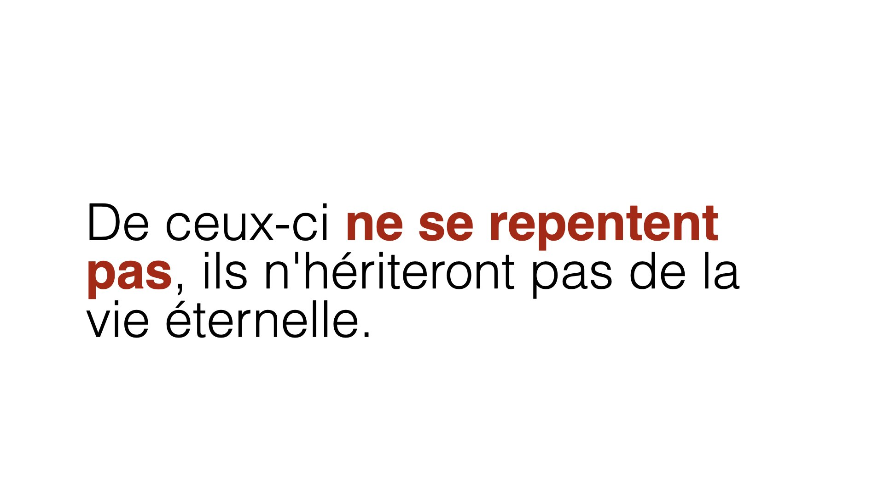

Slide 46
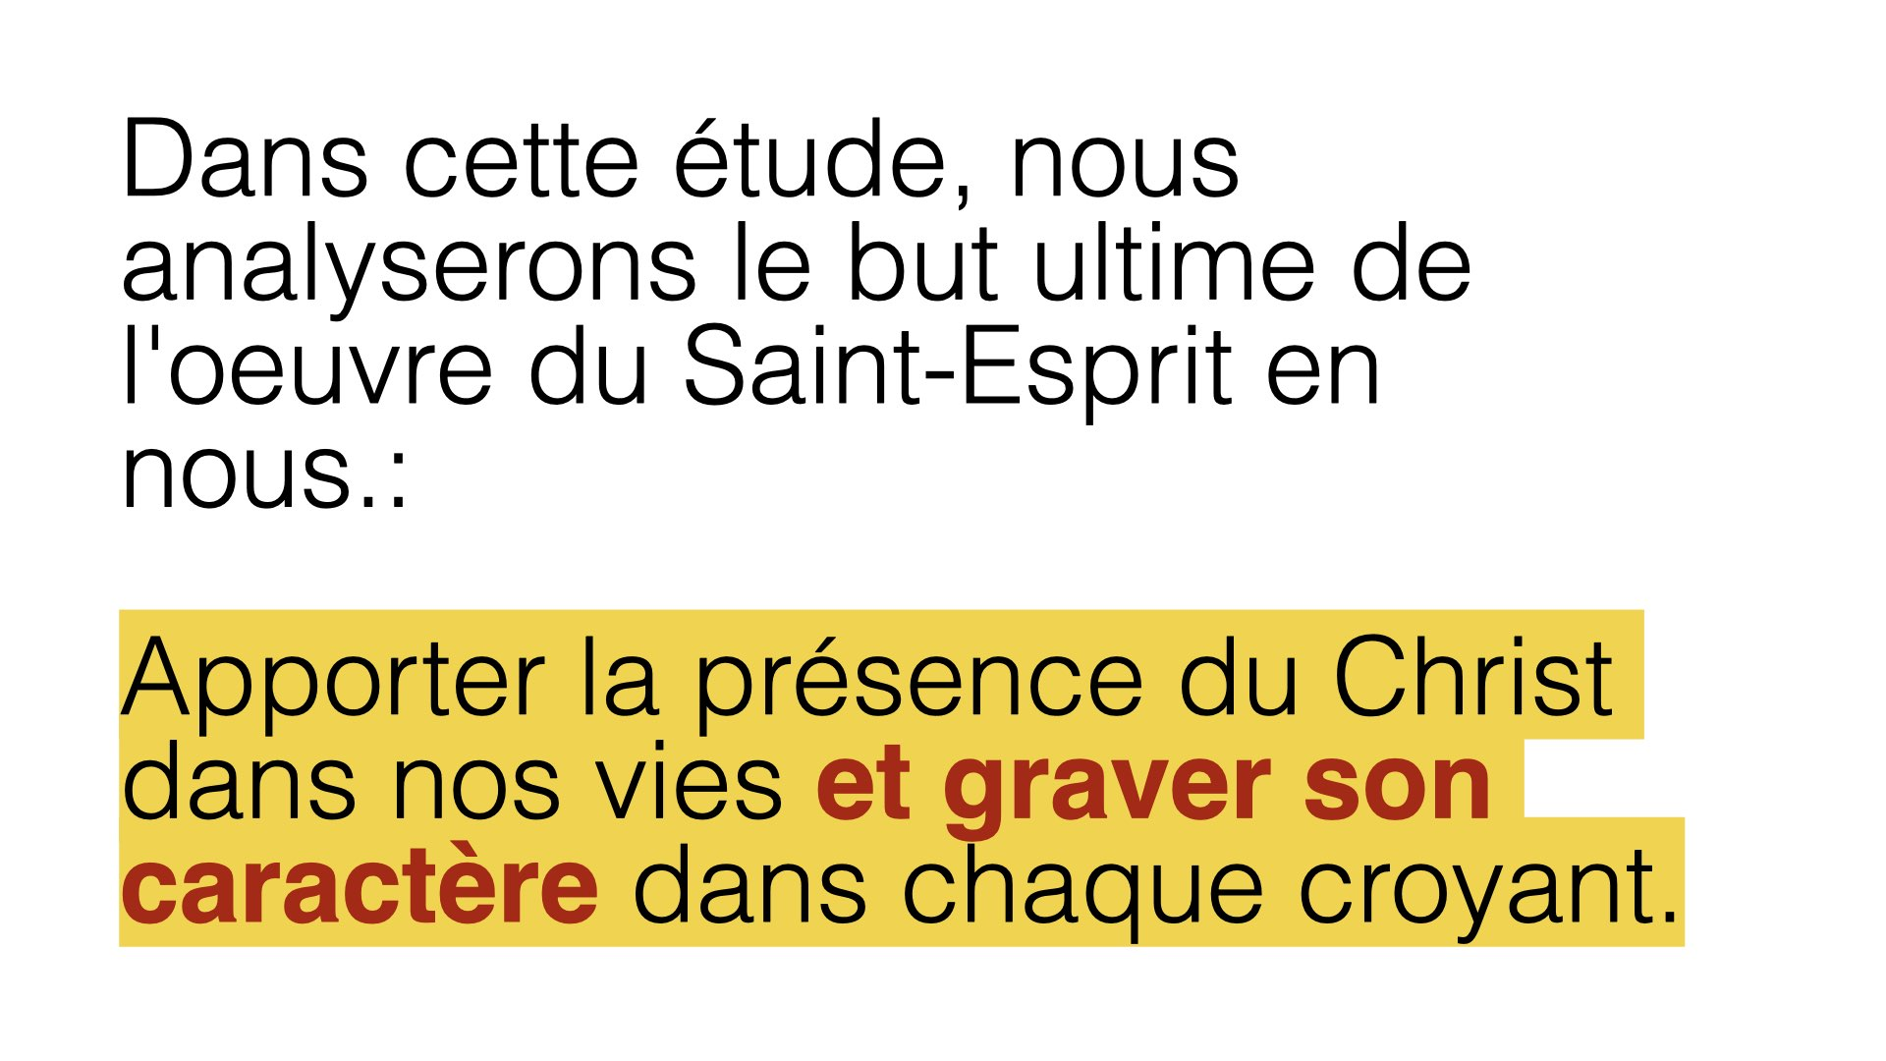

Slide 48
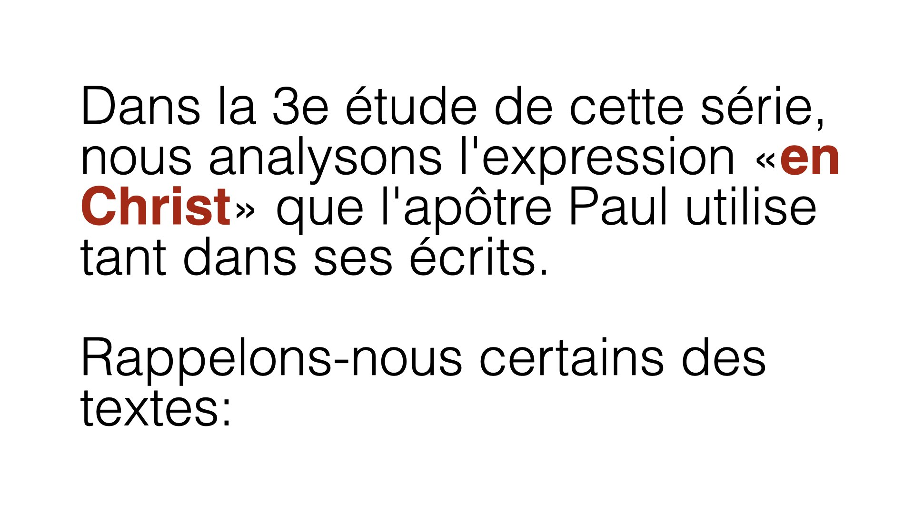

Slide 49
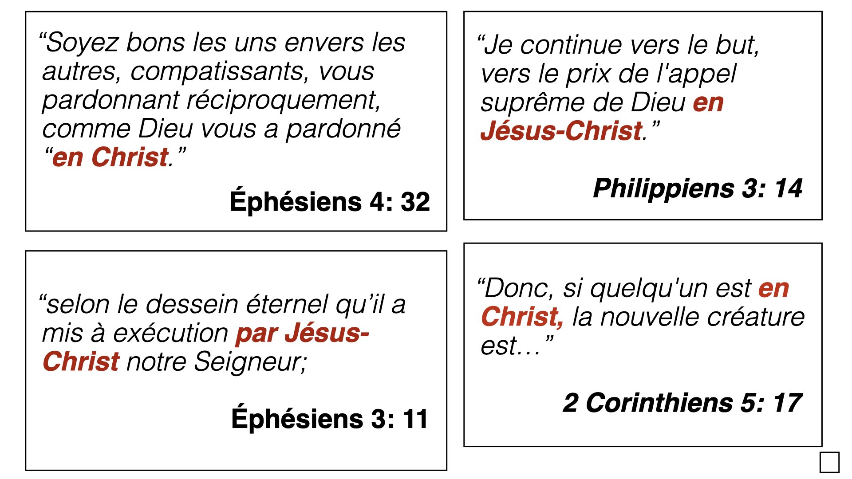

Slide 50
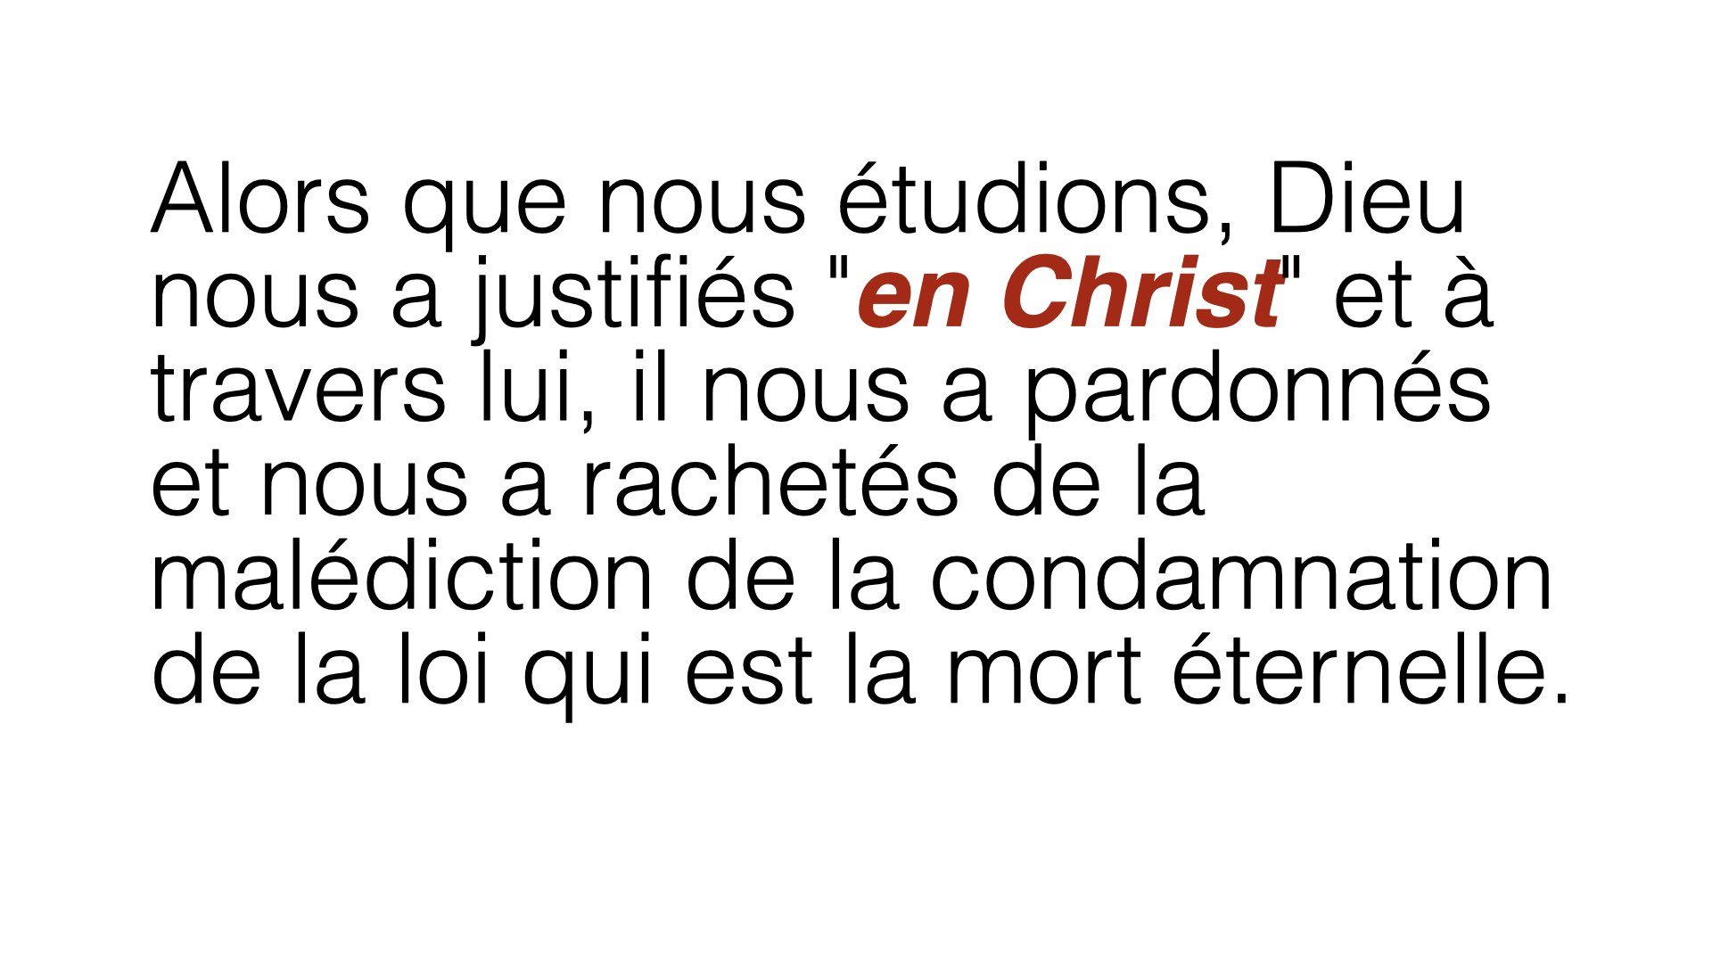

Slide 51
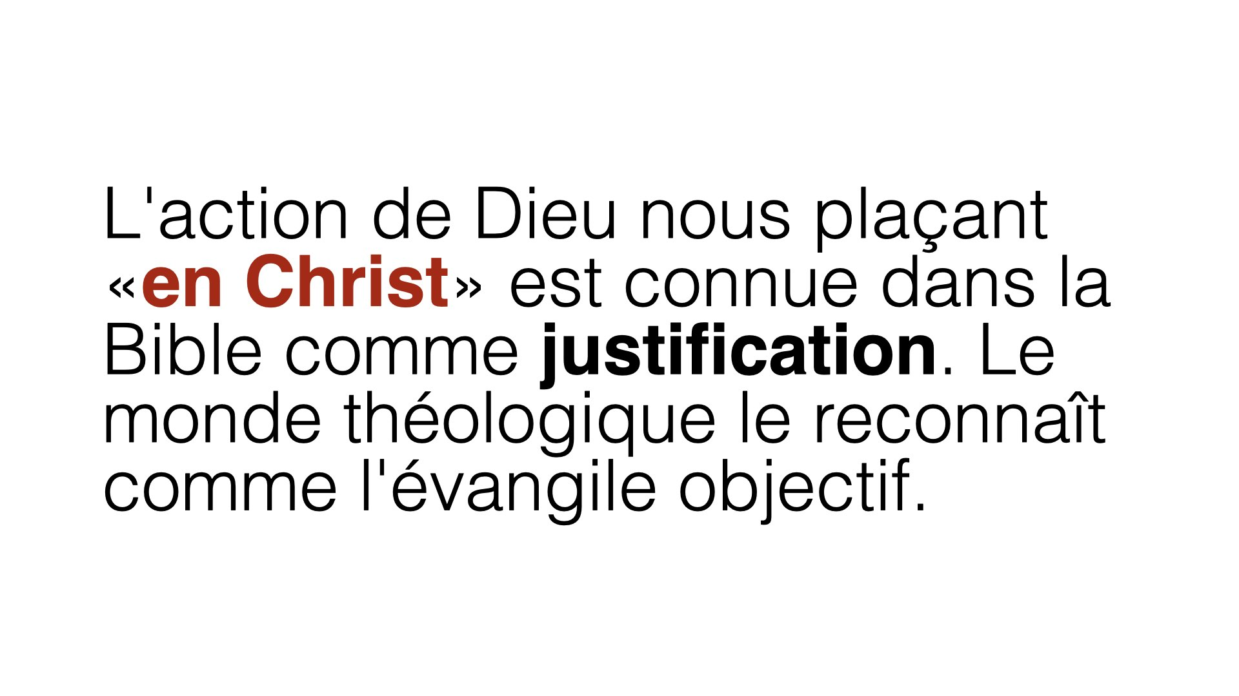

Slide 52
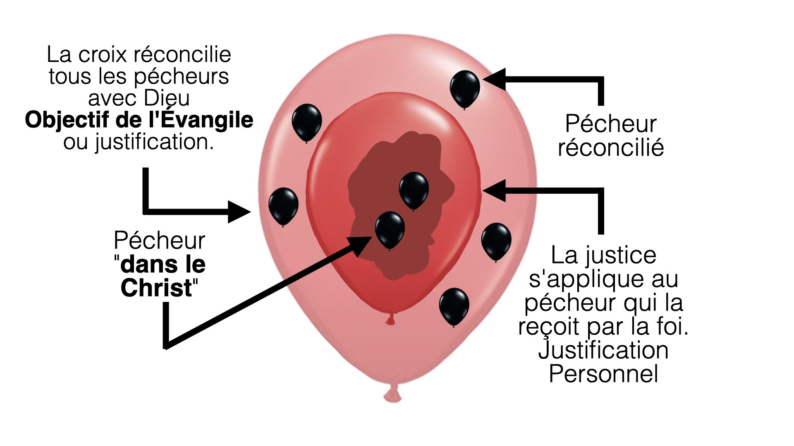

Slide 53


Slide 54
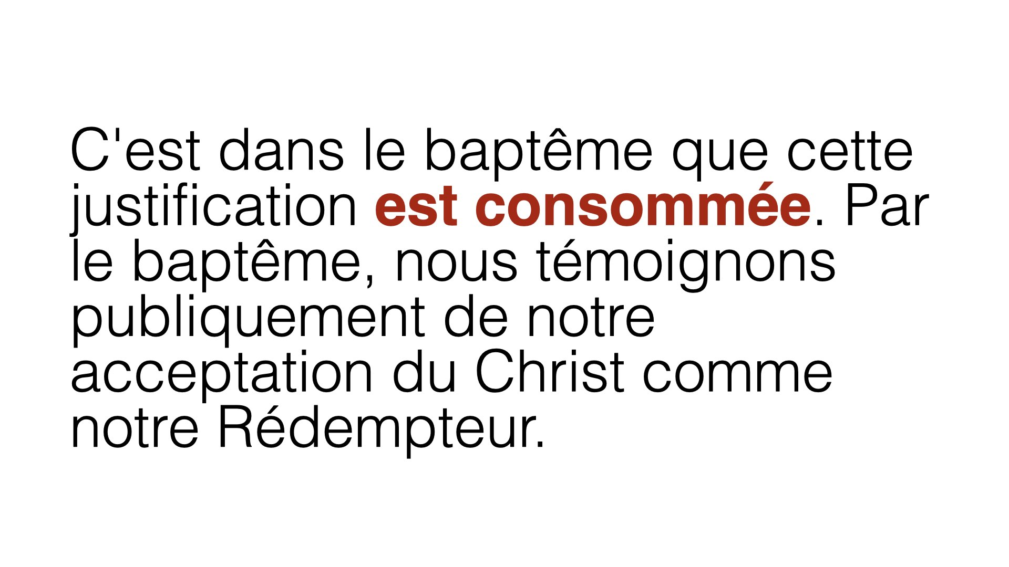

Slide 55
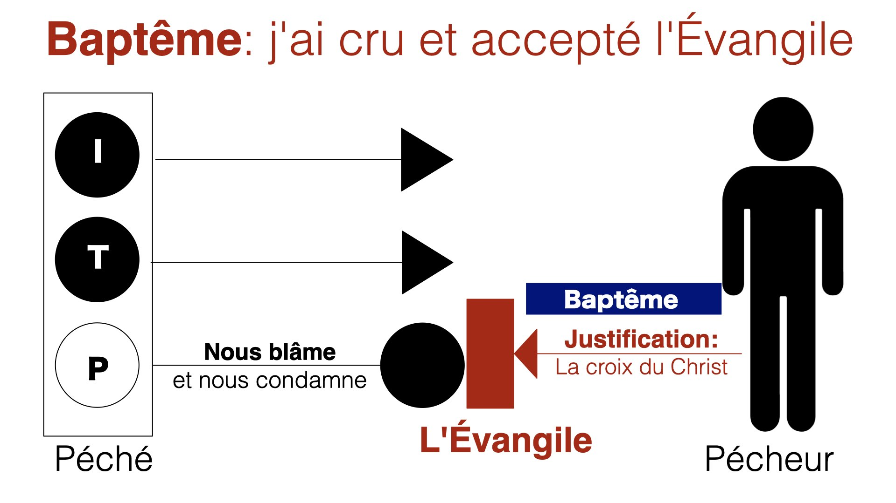

Slide 56
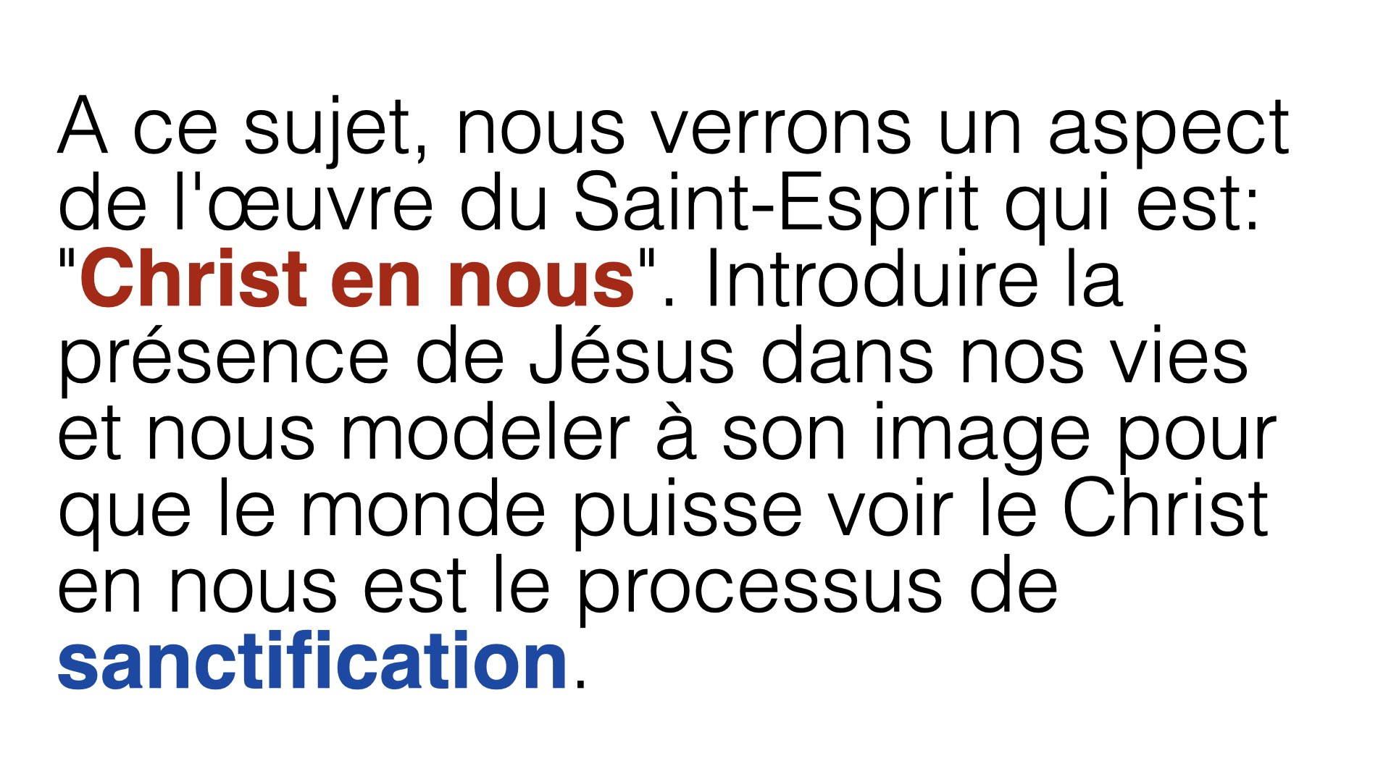

Slide 57


Slide 58
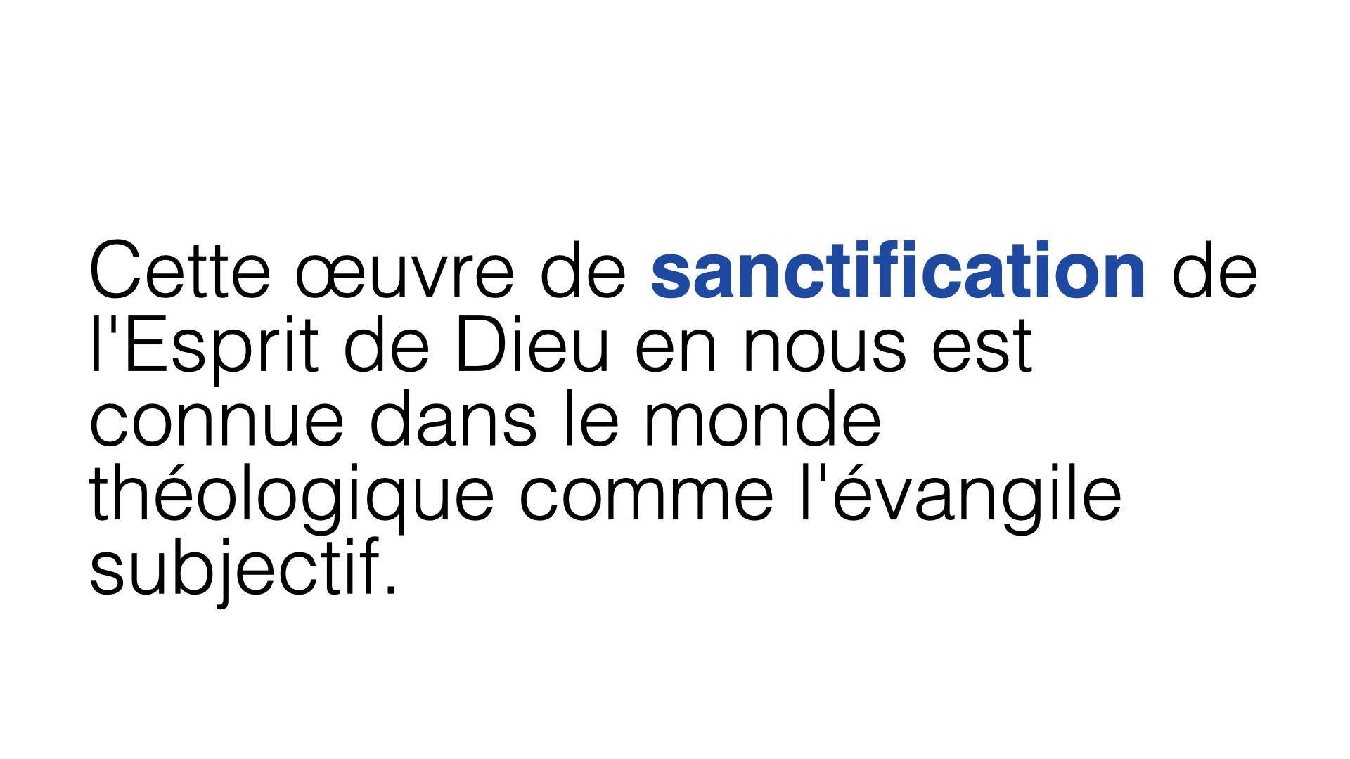

Slide 59
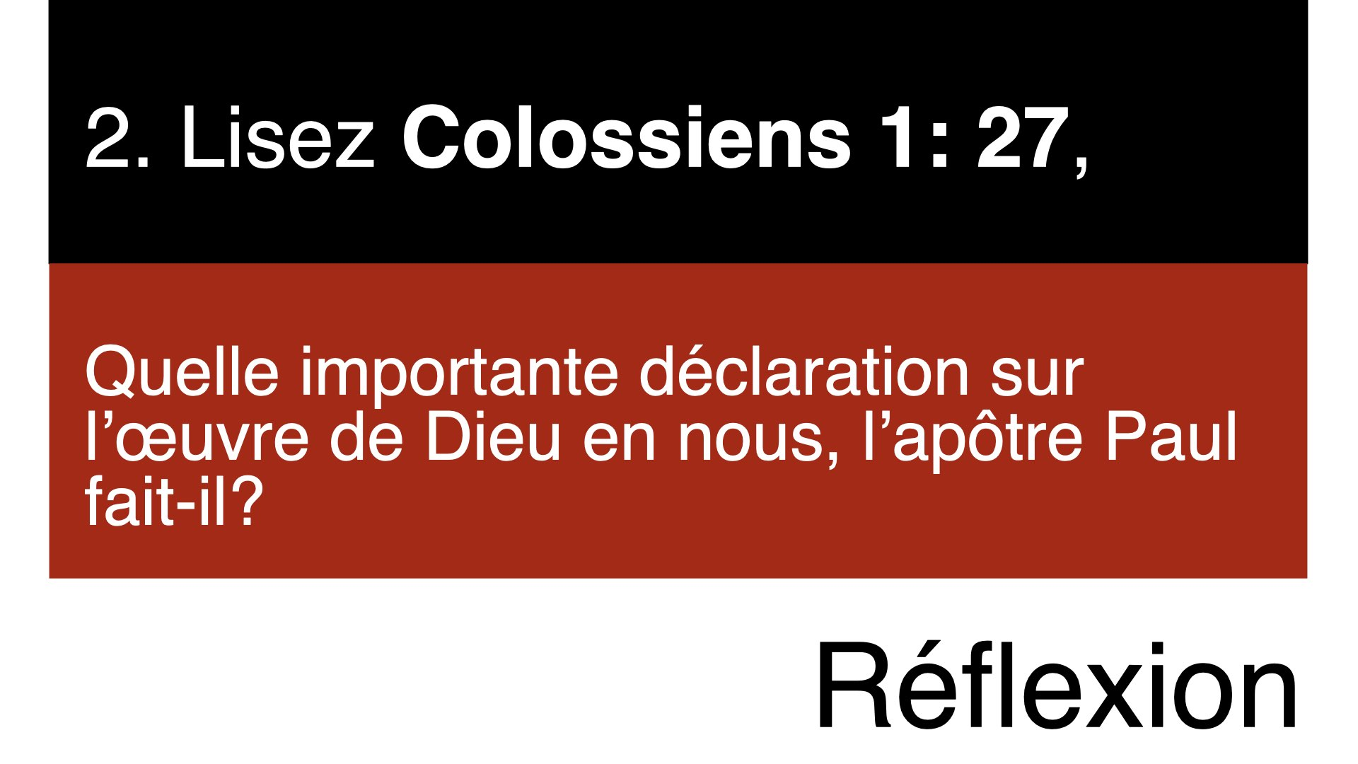

Slide 60
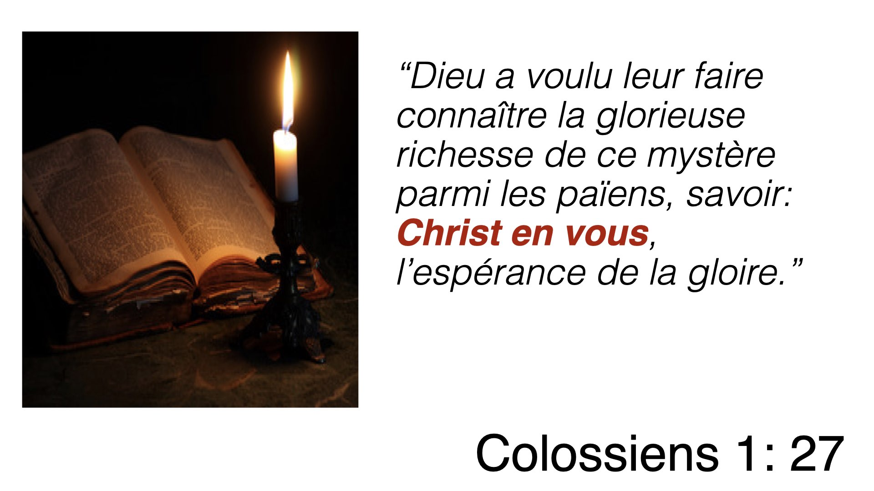
Notes:
2. Quelle importante déclaration sur l’œuvre de Dieu en nous l’apôtre Paul fait-il?

Slide 61


Slide 62


Slide 63


Slide 64

Notes:
3. Suivant la Parole, de quoi les nouveaux croyants participent-ils ?

Slide 65


Slide 66


Slide 67

Notes:
4. Comment appelle-t-on l’Esprit de Dieu?

Slide 68


Slide 69


Slide 70

Notes:
5. Aussi, qui demeure en nous par le moyen de son Esprit qui nous guide?

Slide 71


Slide 72


Slide 73


Slide 74


Slide 75


Slide 76

Notes:
6. Quelle caractéristique se manifeste-t-elle chez le croyant et qui, en définitive, habitent dans nos coeurs?

Slide 77

Notes:
Ce texte concerne l'amour de Dieu avec obéissance, comme nous l'avons vu dans le 2e. commandement de la loi de Dieu.

Slide 78


Slide 79

Notes:
6. Quelle caractéristique se manifeste-t-elle chez le croyant et qui, en définitive, habitent dans nos coeurs?

Slide 80


Slide 81


Slide 82


Slide 83

Notes:
7. Quelle est la promesse que Dieu avait faite sous l’Ancienne Alliance dans Lévitique 26: 12 que l’apôtre Paul l'applique à la vie du croyant?

Slide 84

Notes:
7. Quelle est la promesse que Dieu avait faite sous l’Ancienne Alliance dans Lévitique 26: 12 que l’apôtre Paul l'applique à la vie du croyant?

Slide 85


Slide 86


Slide 87


Slide 88

Notes:
8. Quelle importante déclaration fait la Parole de Dieu en rapport avec nous et le Saint Esprit?

Slide 89


Slide 90


Slide 91

Notes:
9. Quel fait, selon Jésus, surviendrait-il chez les croyants lorsqu’il habiterait en chacun d’eux?

Slide 92


Slide 93


Slide 94

Notes:
10. Quelle caractéristique fondamentale se manifieste-t-elle en celui qui “demeure en Dieu” et “Dieu en lui”?

Slide 95


Slide 96


Slide 97


Slide 98


Slide 99

Notes:
11. Quelle illustration Jésus employa-t-il pour présenter les concepts “nous en Christ” et “Christ en nous”?

Slide 100


Slide 101


Slide 102


Slide 103

Notes:
12. Quel est l'objectif final de l’oeuvre du Saint Esprit dans nos vies?

Slide 104


Slide 105


Slide 106


Slide 107


Slide 108


Slide 109


Slide 110


Slide 111


Slide 112


Slide 113


Slide 114


Slide 115

Notes:
13. Quelle œuvre du Saint Esprit en lui, a déclaré L'apôtre Paul, devrait être aussi une réalité en nous?

Slide 116


Slide 117


Slide 118

Notes:
14. Quelle action le croyant doit-il faire chaque jour?

Slide 119


Slide 120


Slide 121

Notes:
15. Quelle est la mesure de la perfection qu’on attend de chaque croyant?

Slide 122


Slide 123


Slide 124


Slide 125


Slide 126


Slide 127


Slide 128


Slide 129


Slide 130


Slide 131


Slide 132


Slide 133


Slide 134


Slide 135


Slide 136


Slide 137


Slide 138


Slide 139


Slide 140


Slide 141


Slide 142


Slide 143


Slide 144


Slide 145


Slide 146


Slide 147


Slide 148


Slide 149


Slide 150


Slide 151


Slide 152


Slide 153


Slide 154


Slide 155


Slide 156


